Slide 1


L'EMPLOI
Notes:
Après cette courte introduction, je vous propose de commencer cet atelier.
La thématique de la session est l'emploi. Nous allons découvrir ensemble des informations de base à connaitre sur le marché de l'emploi en Belgique.

Slide 2

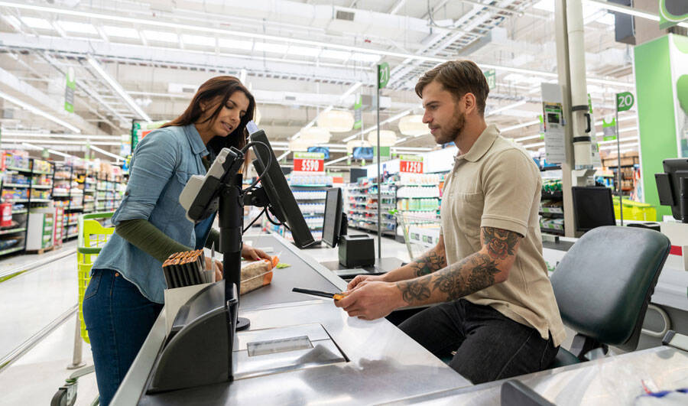
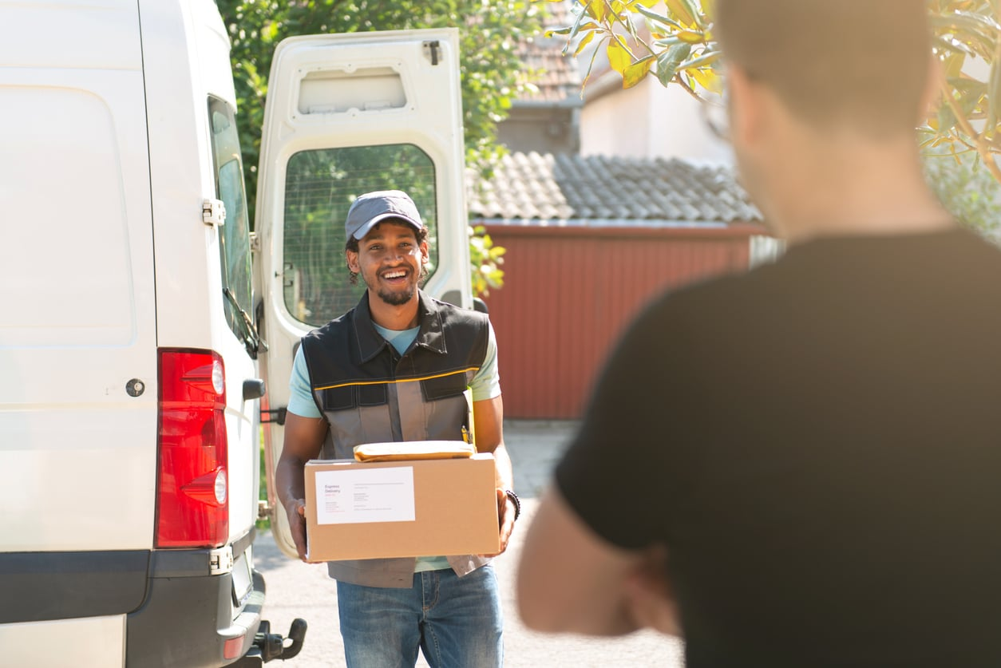

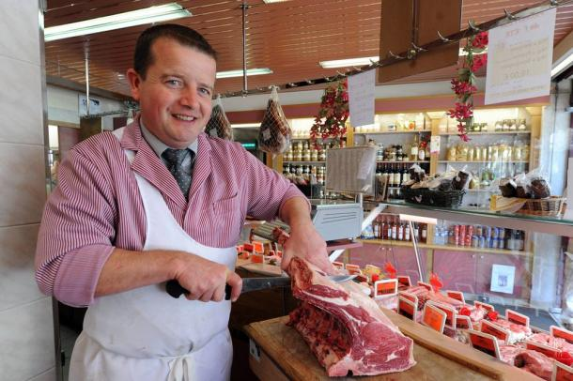



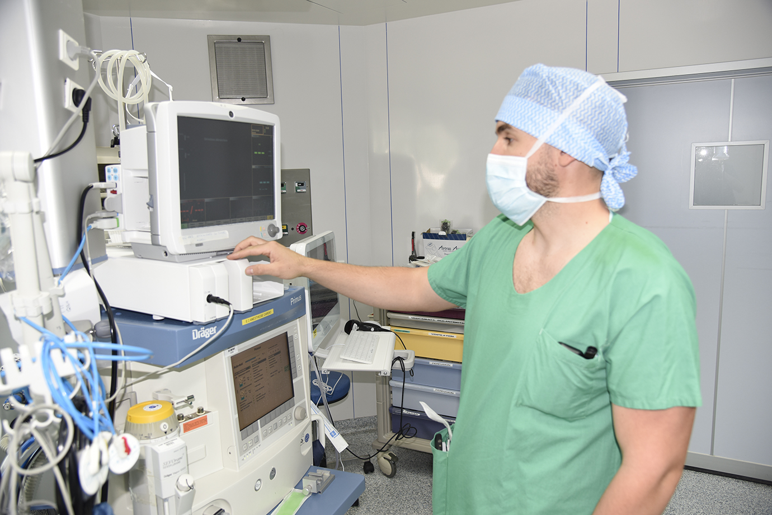
Notes:
Voici plusieurs exemples de métiers que l’on retrouve en Belgique. Selon vous, que représente chacune image?
Réponses: maçonne, caissier, livreur, aide à domicile, boucher, coiffeuse, chauffeur, aide ménager, infirmier.
En Belgique, la plupart des métiers peuvent être exercés par des hommes ou par des femmes, sans distinction.
Concentrons-nous maintenant sur le métier de caissier, avec un exemple concret.

Slide 3
Pas tout à fait… Essaye encore !
Notes:
Regardons de nouveau les éléments que nous connaissons au sujet de Malika.

Slide 4





20
6 mois
Bonjour !
Wallonie
Notes:
Je vous présente donc Malika:
Elle réside dans un centre d'accueil de Fedasil en Wallonie
Elle sait parler français
Dans son pays d'origine, elle a a un peu d'expérience en tant que couturière
Elle n’a pas d’enfants
Elle a 20 ans
Elle est en Belgique depuis 6 mois et a reçu sa carte orange avec le cachet "accès au marché du travail illimité"
Son projet professionnel est de devenir caissière dans un supermarché

Slide 5
Malika peut-elle
travailler en Belgique ?
Oui
Non
Notes:
Sur base de ces informations, pensez-vous que Malika est autorisée à travailler en Belgique?
*Cliquez sur la bonne réponse à l'aide de la souris. *
OPM JPO: Oui gaat niet naar well done

Slide 6

Notes:
Effectivement, Malika peut travailler en Belgique car:
Elle est majeure et en dessous de l'âge de la pension
Elle est inscrite à la commune et a une carte orange avec le cachet "accès au marché du travail"
Savez-vous qui ne peut pas travailler légalement en Belgique?
Les enfants, même s'il est possible d'avoir un job étudiant à partir de 15 ans (sous conditions)
Les personnes sans titre de séjour valable, ou sans accès au marché du travail.
Lien fedasil info: https://fedasilinfo.be/fr/quand-pouvez-vous-travailler

Slide 7

Notes:
Comme vous le voyez, le chemin vers son projet professionnel est encore long. Aidons ensemble Malika a passer les différentes étapes qui l’attendent!
Nous venons de passer le premier niveau, passons maintenant à l’étape suivante.
Pour chaque étape, je vais lancer la balle à une personne différente. La personne qui a la balle en main devra répondre pour aider Malika à passer à l'étape suivante. Elle pourra ensuite me rendre la balle.
**Le trainer lance alors la balle à un participant**

Slide 8
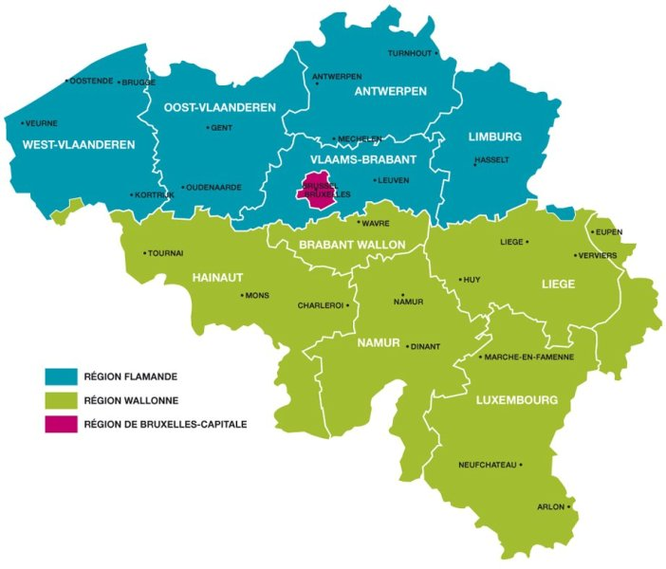


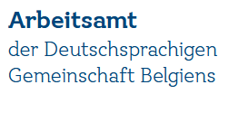

Notes:
Nous allons maintenant parler des agences de l’emploi.
Elles sont réparties selon les régions en Belgique, comme indiqué sur cette carte: le VDAB en Flandre, Actiris à Bruxelles, Arbeitsamt en communauté germanophone et le Forem en Wallonie.
Savez-vous à quoi servent les agences de l’emploi?
Accompagne les chercheurs d'emploi : orientation professionnelle, aide à la rédaction de CV et lettres de motivation, préparation aux entretiens d'embauche, suivi personnalisé et coaching.
Propose des offres d'emploi via son site et ses bureaux.
Met en relation les employeurs et les candidats.
Organise des formations.
Informe sur les métiers et secteurs porteurs d’emploi.

Slide 9
Pas tout à fait… Essaye encore !
Notes:
Ce n'est pas la bonne réponse.
Souviens toi que Malika habite en Wallonie. Sais-tu où se situe la Wallonie sur la carte?

Slide 10
Dans quelle agence Malika peut-elle se tourner pour chercher du travail ?
Notes:
Dans quelle agence Malika devrait-elle s’inscrire?
**C'est à la personne qui a reçu la balle de répondre à la questions**
Le trainer doit ensuite cliquer à l’aide de la souris sur une réponse.

Slide 11
Notes:
En effet, Malika est inscrite dans une commune en Wallonie donc elle doit s’inscrire eu Forem.
Lien Fedasilinfo: https://fedasilinfo.be/fr/recherche-demploi

Slide 12
Exemples d’autres agences locales
qui peuvent vous aider dans votre recherche d’emploi :
Notes:
Cette slide doit être remplie à l'avance par chaque centre d'accueil, pour y mentionner des associations locales qui pourraient aider les résidents dans leur recherche d'emploi.

Slide 13



Notes:
Bien joué, Malika est maintenant inscrite au Forem. C'est déjà une belle étape de franchie!
Je vais maintenant récupérer la balle, et la lancer à un.e autre participant.e.

Slide 14


Question ouverte :
Par quels moyens Malika peut- elle chercher un job en tant que caissière?
Notes:
Maintenant que Malika est inscrite au Forem, par quels moyens peut-elle chercher un emploi en tant que caissière en Belgique?

Slide 15

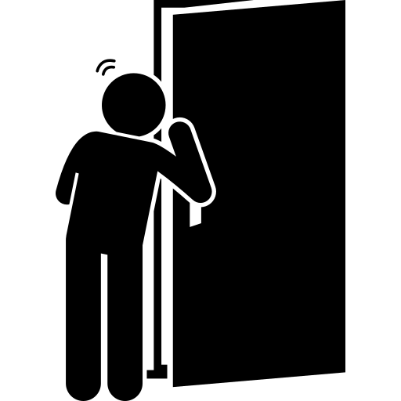



INTERIM
Notes:
Il existe différent moyens de trouver un emploi en Belgique.
Via une agence de l’emploi dont on vient de parler
Via internet
Via une candidature spontanée (déposer son CV en magasin)
Via son réseau de connaissance
Via une agence interim (on y reviendra)

Slide 16



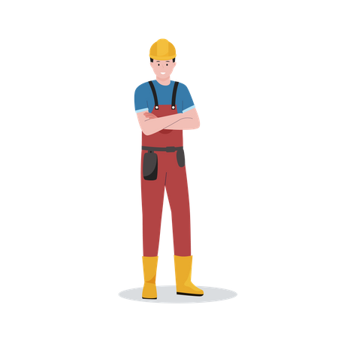
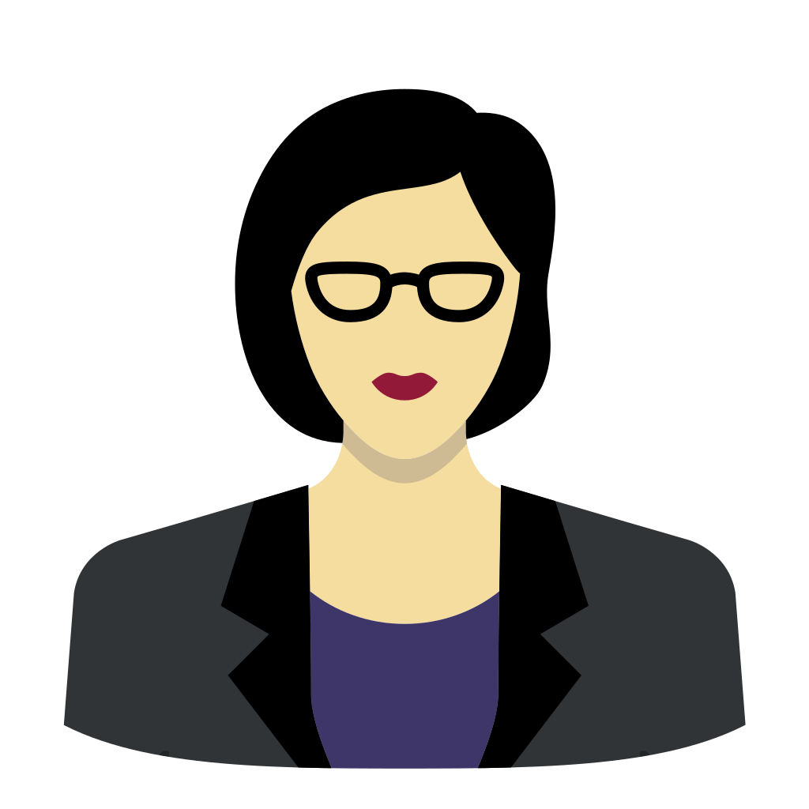

Interim
INTERIM
Notes:
Quelqu’un a-t-il déjà entendu parler des agences d’intérim?
Un intermédiaire entre vous et les entreprises. Les rôles d’une agence d’intérim sont les suivants:
L’agence cherche des employés pour le compte de l'entreprise
Le contrat est conclu entre l'employé et l'agence d'intérim, mais l'employé travaille dans l'entreprise.
L’entreprise paie l’agence intérim, et l’agence paie le salaire du travailleur.

Slide 17


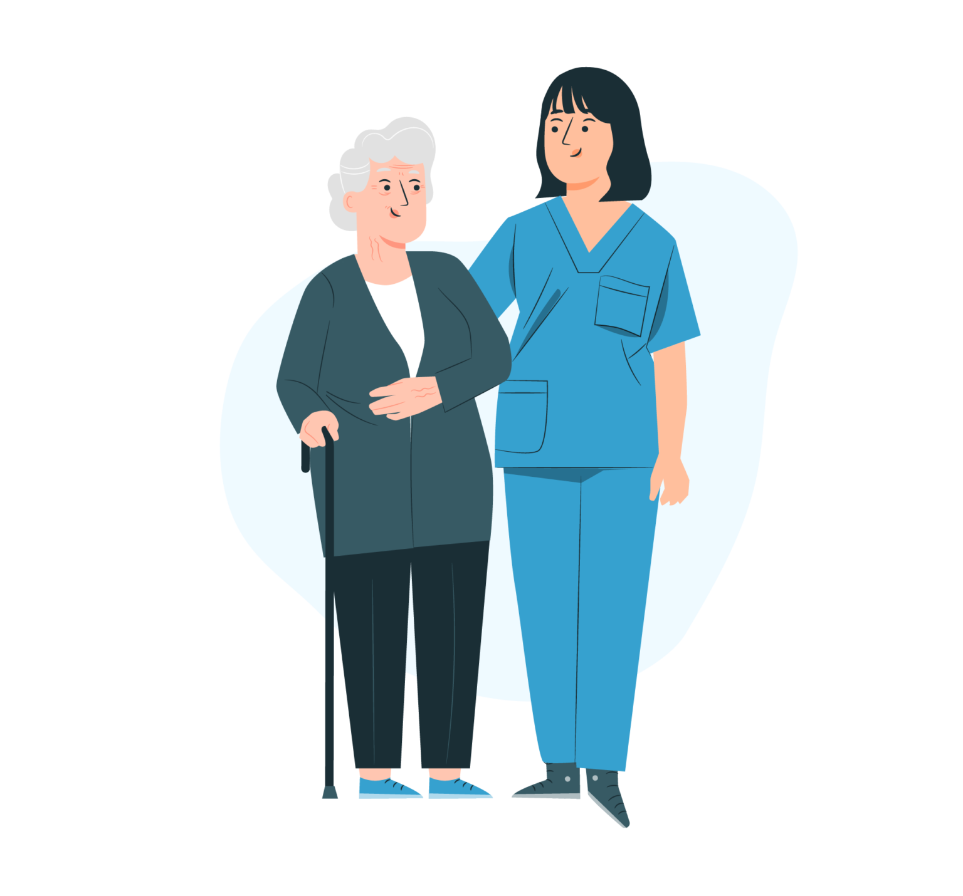







INTERIM
Notes:
Les agences d’intérim sont surtout présentes dans certains secteurs. Selon vous, quels secteurs représentent ces images?
Réponses:
Construction
Nettoyage
Horeca
Aide à la personne

Slide 18

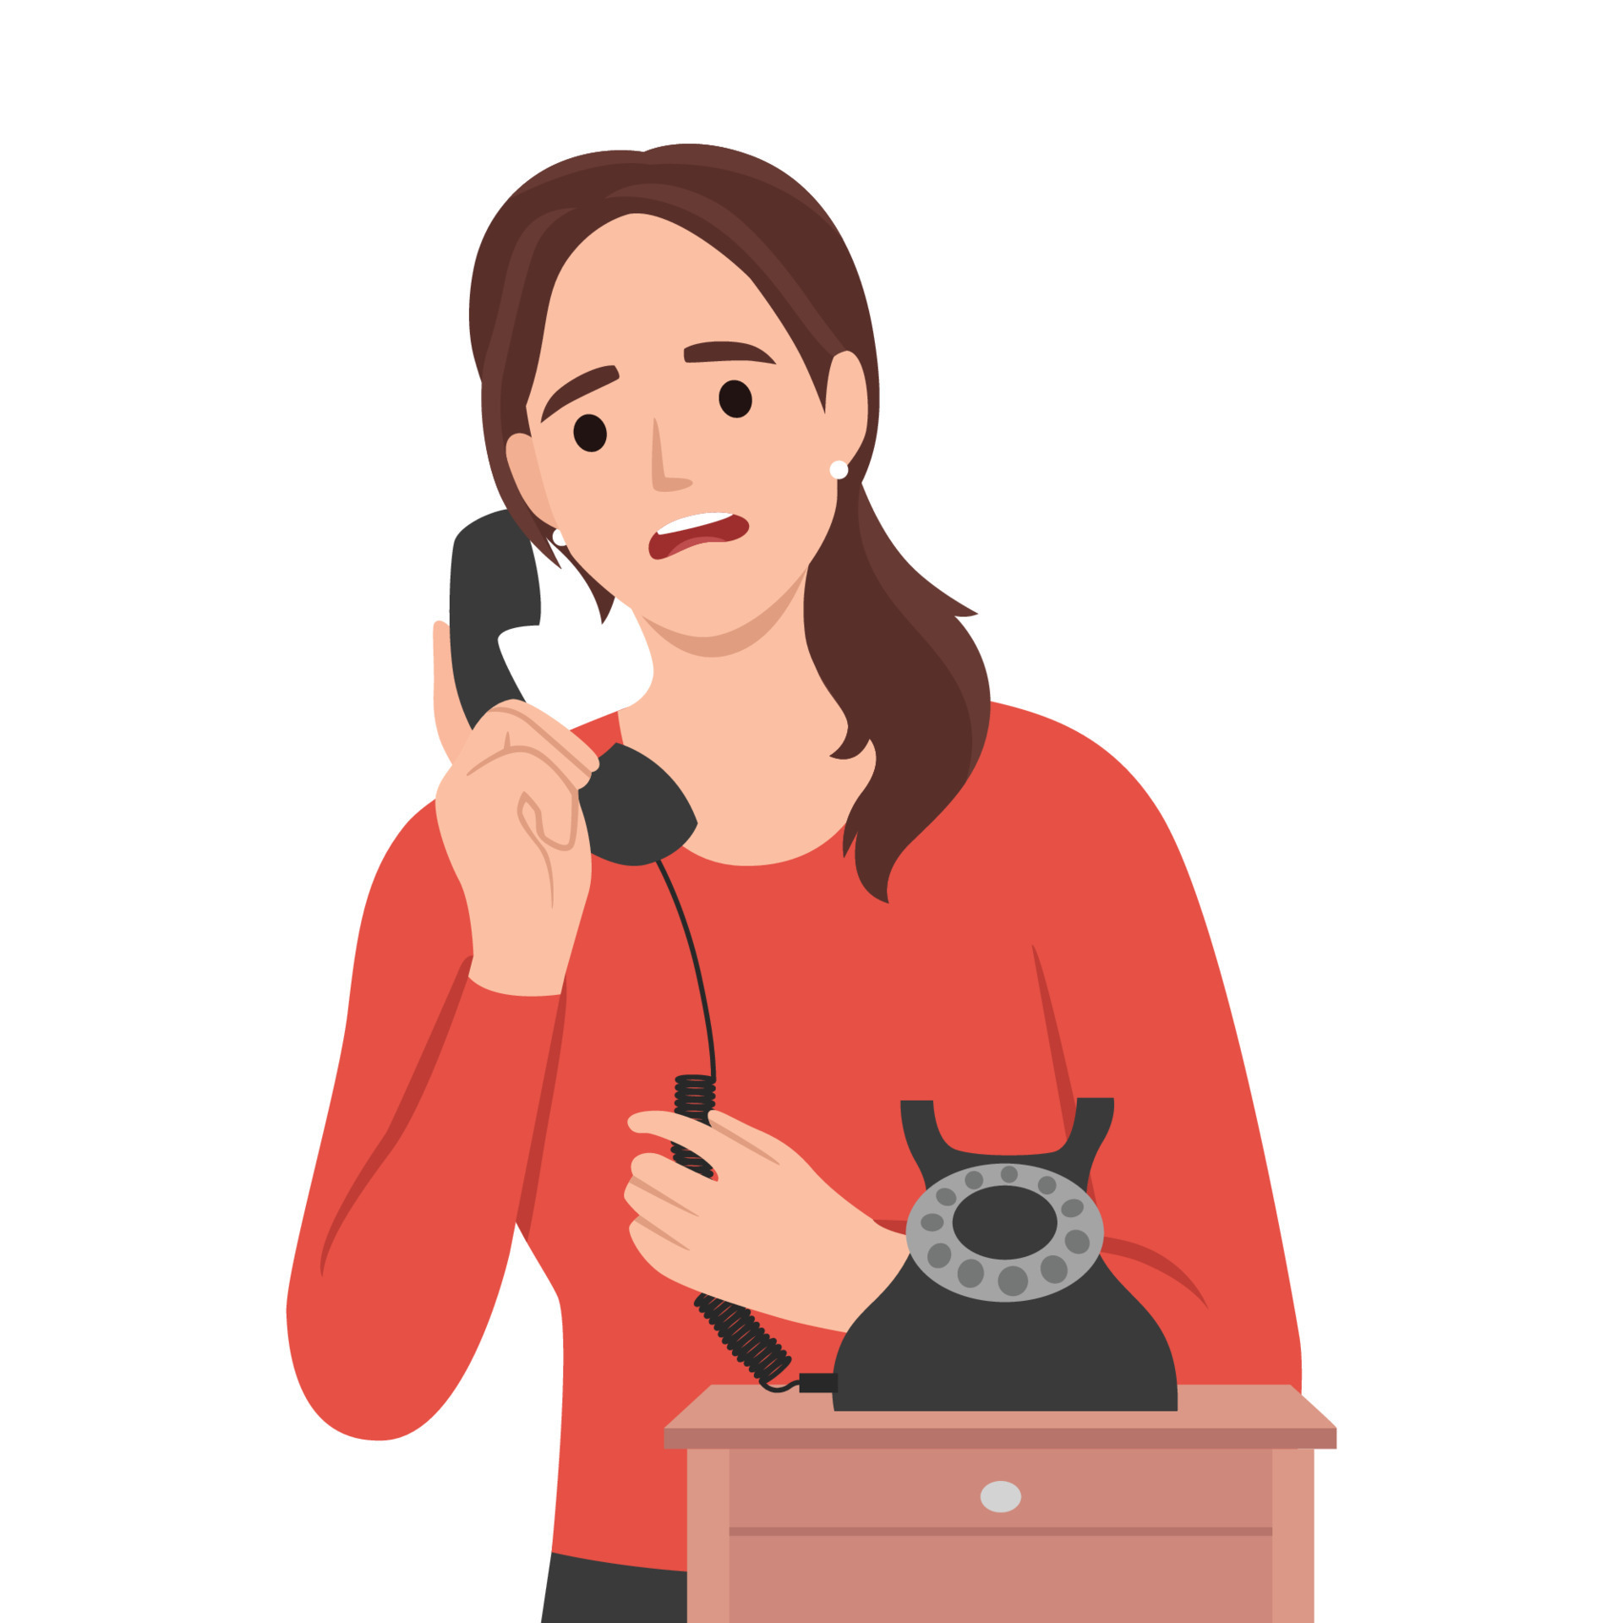

Notes:
Les jobs en intérim comportent également des risques et des limites:
Les contrats intérim sont souvent courts et précaires.
Pas toujours beaucoup d’heures de travail, donc salaire parfois irrégulier.
On peut être appelé à la dernière minute pour travailler.

Slide 19


Notes:
Bonne nouvelle, Malika a trouvé un "job day" chez Lidl sur internet. Elle va s'y rendre !

Slide 20
Notes:
Je vais récupérer la balle.
Malika s'est donc inscrite au Forem, et a lancé sa recherche d'emploi via différents canaux.
Je vais lancer la balle à une autre personne pour la prochaine étape.

Slide 21

Notes:
La prochaine étape constitue la préparation du dossier de candidature.
Passons en revue les différents document qu'elle va devoir préparer.

Slide 22


Malika n’a pas de numéro belge.
Elle communique seulement via whatsapp, quand elle a accès au wifi.
Que lui conseillez-vous ?
Notes:
Y a-t-il d’autres personnes dans cette situation?
Il est très important d’être joignable par votre employeur. Il faut donc veiller à avoir un numéro de téléphone belge valable pour votre recherche d’emploi.
Savez-vous comment choisir un opérateur?
Lien vers Fedasilinfo: https://www.fedasilinfo.be/fr/competences-numeriques

Slide 23
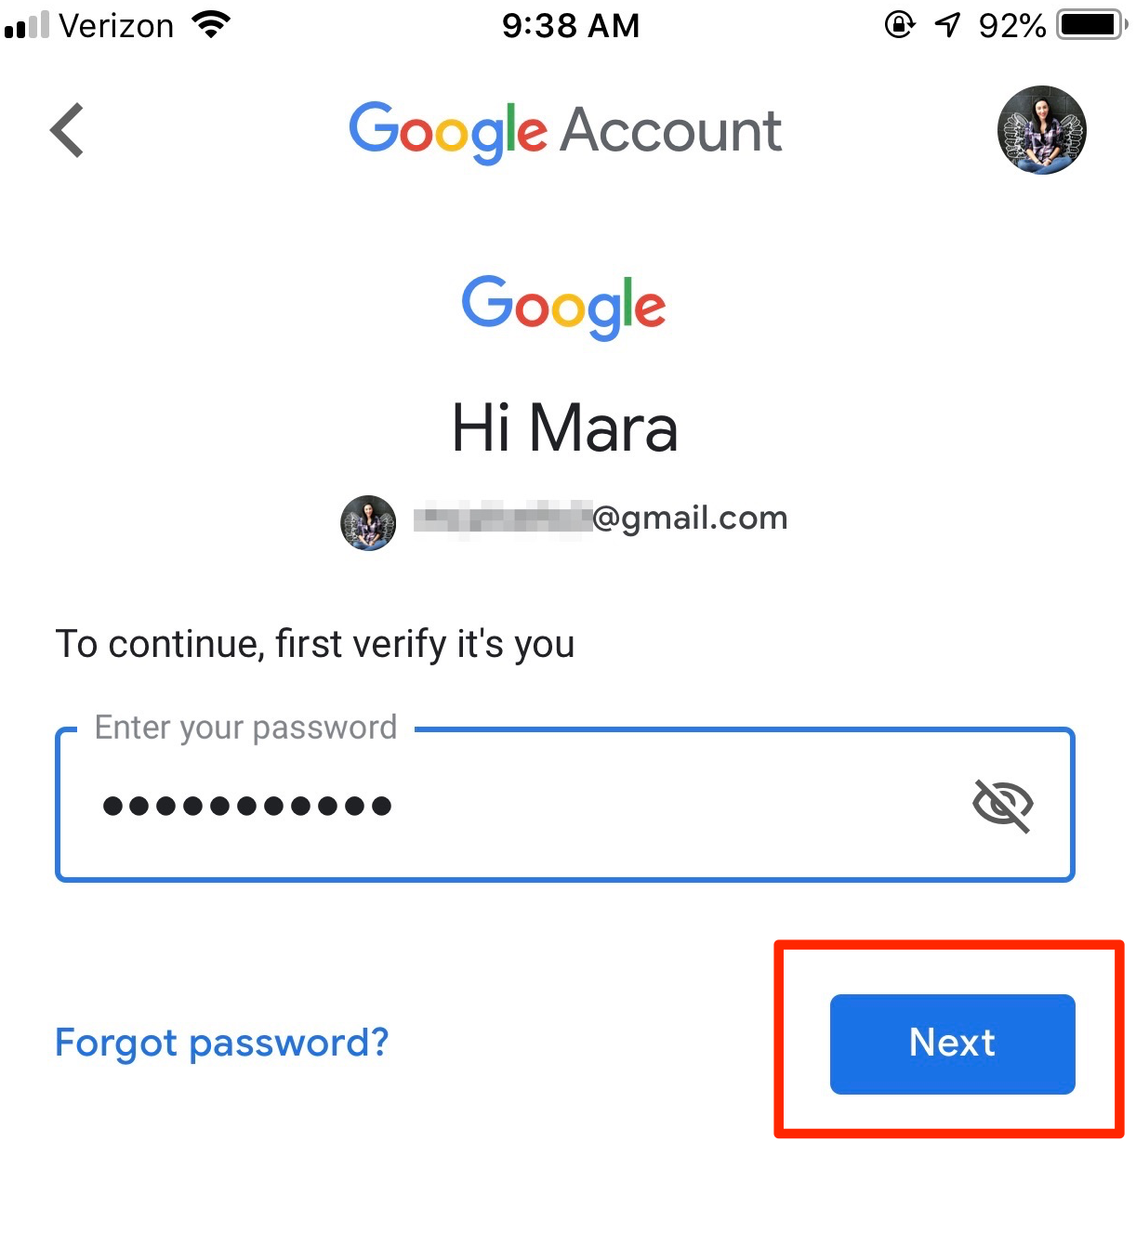
Malika a une adresse mail, mais elle ne consulte jamais sa boite mail. Il a même oublié son mot de passe.
Que lui conseillez-vous?
Malika
Notes:
Y a-t-il des personnes qui ont déjà une adresse mail dans le groupe?
Savez-vous comment créer une adresse mail?
Lien vers Fedasilinfo: https://www.fedasilinfo.be/fr/competences-numeriques

Slide 24
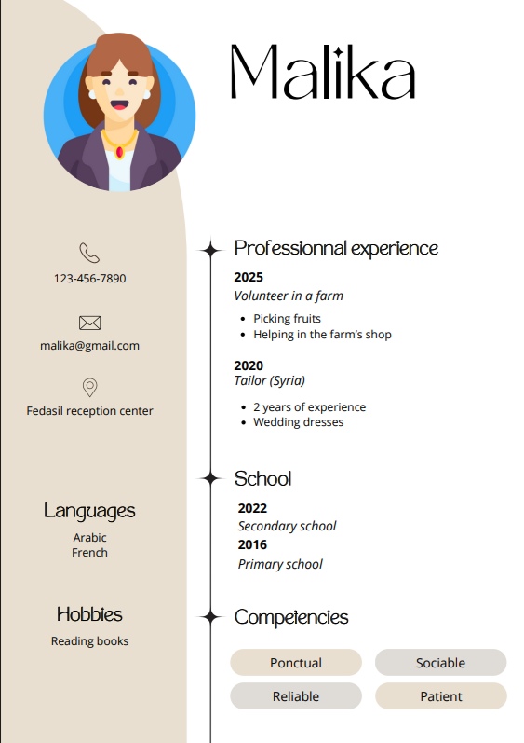
Notes:
Quel est ce document?
Réponse:
Il s’agit d’un CV. Prenons le temps de nous attarder sur certains détails:
1. Il est impératif d’avoir un numéro de téléphone belge et une adresse mail pour que l’employeur puisse vous joindre. Qui a déjà une adresse mail dans ce groupe? Savez-vous comment créer une adresse mail?
2. Les langues sont importantes pour trouver un emploi. Il est donc peut-être préférable de vous concentrer d'abord sur l'apprentissage de la langue avant de chercher un emploi. Dans cet exemple, Malika parle déjà français. Cela l'aidera certainement dans sa recherche d'emploi.
3. Le bénévolat: même s’il n’est pas rémunéré, le bénévolat peut apporter beaucoup. Cela peut vous donner une première expérience professionnelle à valoriser dans le CV, aider dans l’apprentissage de la langue, construction d’un réseau, santé mentale et estime de soi, etc. Lien Fedasil info: https://fedasilinfo.be/fr/travailler-comme-benevole
4. L’expérience professionnelle: même si elle n’a pas eu lieu en Belgique, il est important de la mentionner pour que l’employeur apprenne à vous connaitre.
5. La scolarité: il est important d’être honnête sur son éducation, car des pièces justificatives peuvent être demandées par l’employeur.
Conseil: pour la rédaction du CV, vous pouvez demander de l’aide auprès d'un.e accompagnateur.ice du centre, à une agence de l’emploi (Forem, Actiris, VDAB) ou encore à une association locale (dont on a parlé à la slide 12).

Slide 25
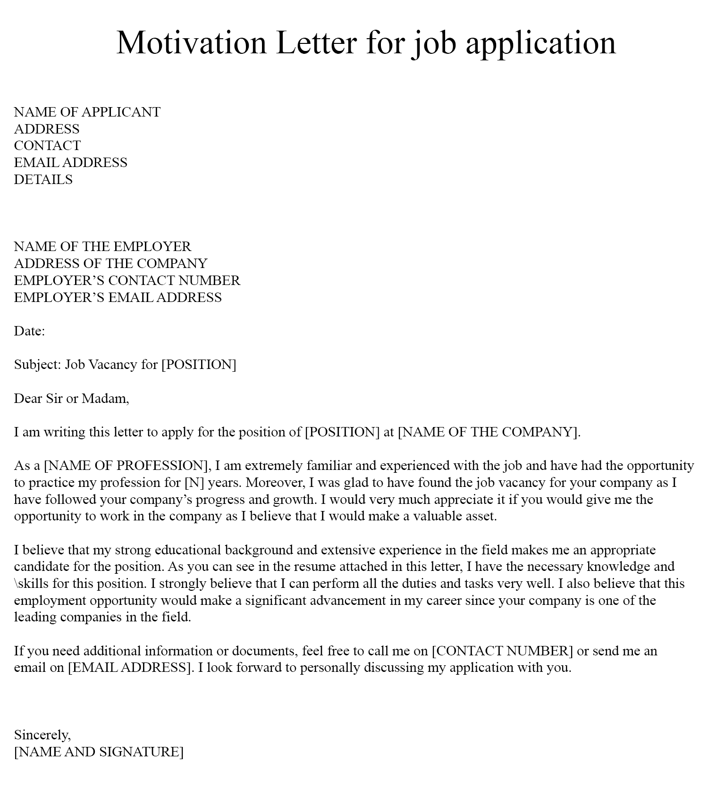
Notes:
Qu’est ce que ce document?
Réponse: Il s’agit d’une lettre de motivation. Certains employeurs vous demanderont d’écrire une lettre pour vous présenter et expliquer vos motivations pour postuler à ce travail. Vous pouvez demander de l’aide à une agence de l’emploi et demander à ce que quelqu’un relise cette lettre pour qu’elle ne contienne pas de fautes.

Slide 26
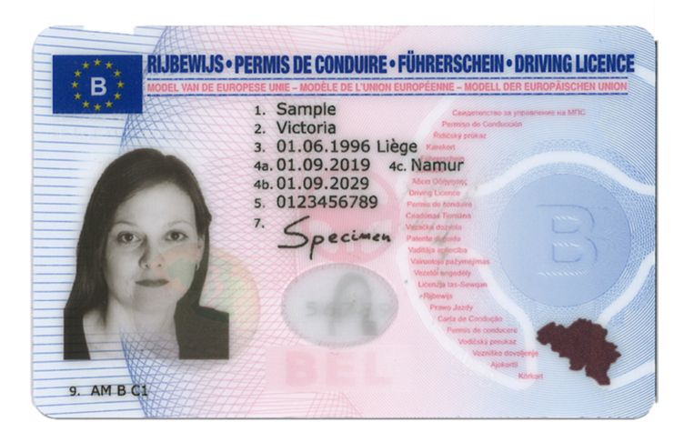
Notes:
Qu’est ce que ce document?
Réponse: il s’agit d’un permis de conduire. Pour certains emploi qui nécessitent des déplacements fréquents, il est possible que l’employeur demande un permis de conduire.
Si vous aviez un permis de conduire dans votre pays d’origine, vous pouvez contacter la commune pour demander s’il peut être converti en permis Belge (ce n’est pas toujours accepté, cela dépend du pays d’où vous provenez).
Si vous n’avez pas de permis de conduire, il faut passer plusieurs examens en Belgique. Cela coute cher et est assez difficile.

Slide 27
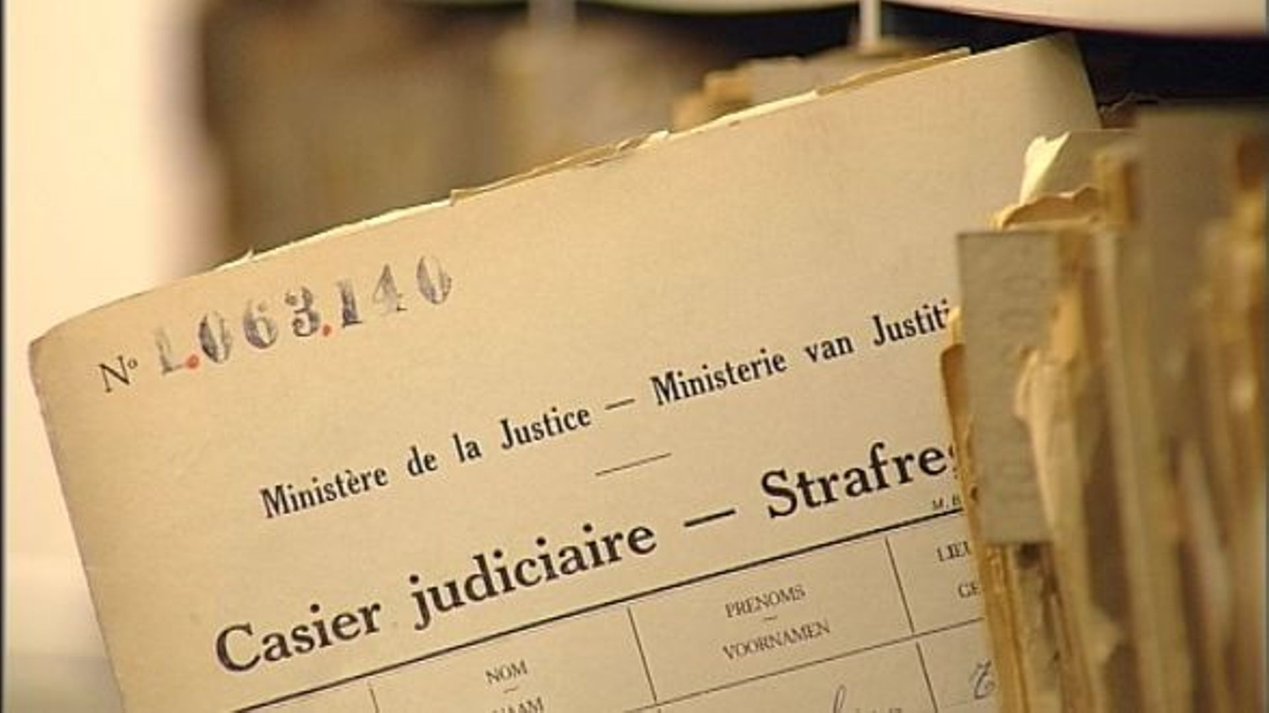
Notes:
Savez-vous ce qu’est ce document?
Réponse: il s’agit d’un casier judiciaire. L'extrait de casier judiciaire (anciennement certificat de bonne vie et mœurs) est un document reprenant les éventuelles condamnations d'une personne.
Pour obtenir un extrait de casier judiciaire, vous devez vous présenter à votre administration communale.
Certains employeurs demandent ce document (si votre travail requière d’être en contact avec des enfants, par exemple).

Slide 28



Notes:
Qu’est ce que cette image représente?
Réponse:
Certains emploi nécessitent de fournir un diplôme. Il peut s’agir du diplôme de secondaire, de l’enseignement supérieur, ou d’une formation particulière.
Si vous avez obtenu un diplôme dans un autre pays que la Belgique, vous pouvez demander aux autorités si ce diplôme est reconnu en Belgique. Pour ce faire, vous pouvez contacter l’organisation spécialisée en Flandre ou en Wallonie.
ATTENTION: la reconnaissance des diplômes est assez difficile à avoir dans la pratique. Elle peut parfois prendre beaucoup de temps, et votre diplôme peut avoir un niveau inférieur à celui de votre diplôme original dans votre pays d'origine.
Lien vers Fedasilinfo: https://www.fedasilinfo.be/fr/theme/reconnaissance-du-diplôme

Slide 29
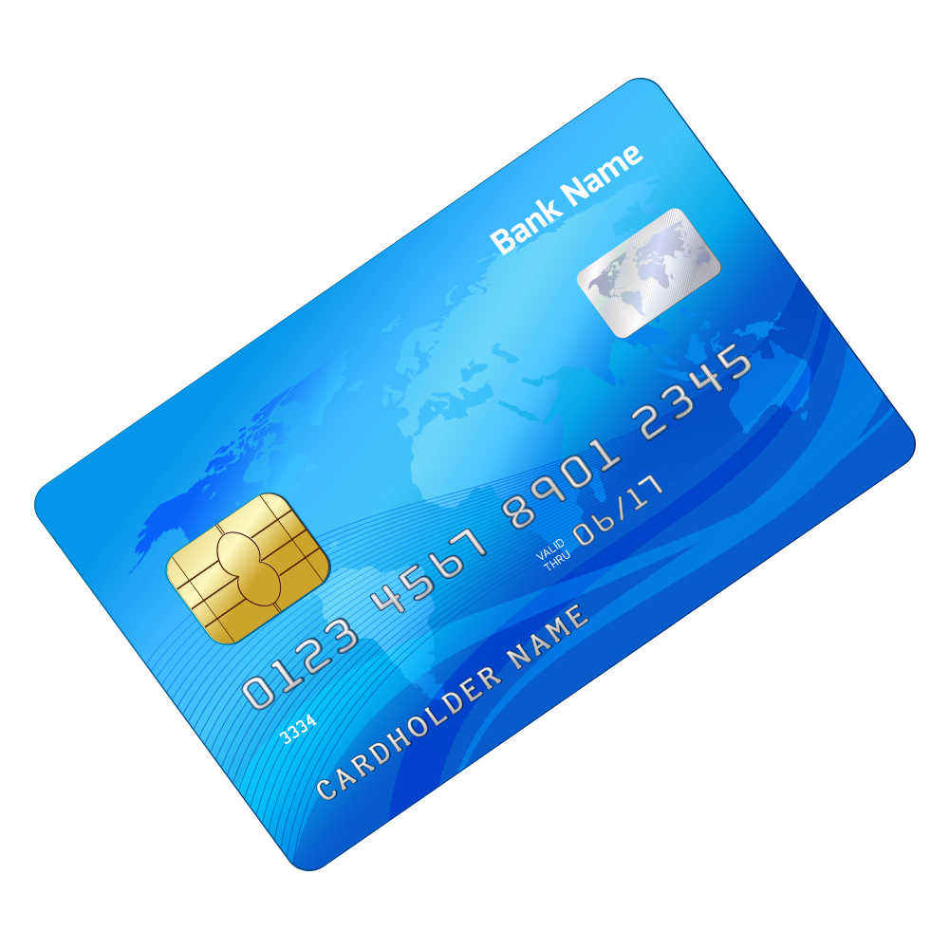
Notes:
Que représente image?
Il s’agit d’une carte bancaire. Pour pouvoir travailler en Belgique, vous devez impérativement avoir un compte en banque. Il est important d’ouvrir votre compte en banque avant de commencer à postuler, car si vous obtenez un emploi votre employeur le demandera. Le salaire est toujours versé sur le compte en banque.
/!/ La carte Belfius que vous avez éventuellement reçue au centre ne permet pas de recevoir un salaire ni de retirer de l’argent. Cette carte sert uniquement à collecter l’argent de poche, les chèques repas ou l’argent obtenu via des travaux communautaires. Il faudra donc bien contacter une banque pour créer une carte bancaire distincte.

Slide 30
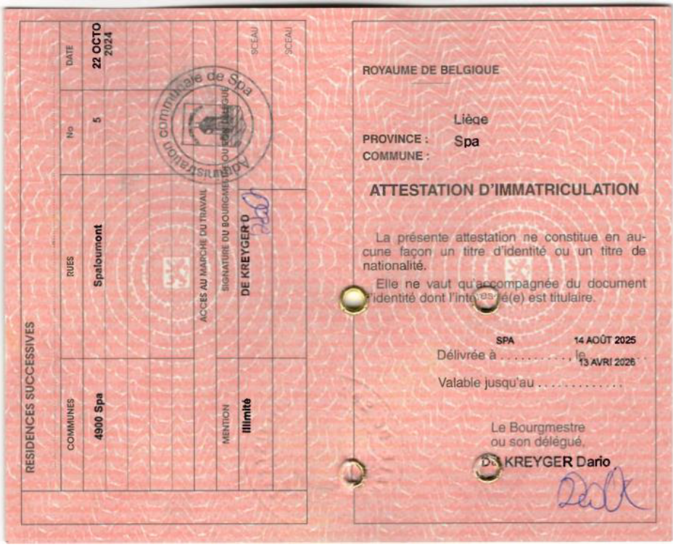
Notes:
Qu’est ce que ce document?
Vous pouvez commencer à travailler 4 mois après l’introduction de votre demande de protection internationale tant que le CGRA n’a pas encore pris de décision négative sur votre demande.
Une attestation d'immatriculation (AI) ou une carte orange est une autorisation de séjour provisoire que vous recevez en tant que demandeur de protection internationale (demandeur d'asile).
Vous pouvez obtenir une AI auprès de la commune si vous disposez d'une annexe 25 ou 26. L'attestation délivrée par la commune mentionne : « Marché du travail : illimité ».
Si vous avez effectué une demande ultérieure, vous ne recevrez une AI que si le CGRA a déclaré votre demande recevable.

Slide 31

Notes:
Que représente cette photo?
Réponse: elle représente l’apprentissage des langues. Pour trouver un emploi en Belgique, il est primordial de maîtriser au moins les bases de la langue parlée dans la région où vous séjournez. Si vous ne maîtrisez pas la langue, il sera très difficile de trouver un emploi.

Slide 32


De quels éléments Malika a-telle besoin pour postuler chez Lidl ?
Notes:
De quels document Malika a-t-telle besoin pour postuler au Lidl?
**Pour chaque document, laissez d'abord le résident dire si oui ou non ce document sera nécessaire pour Malika. Cliquez ensuite sur chaque document pour avoir la réponse. **

Slide 33
De quels éléments Malika a-telle besoin pour postuler chez Lidl ?

Slide 34
Notes:
Avant de récupérer la balle, pourrais-tu me rappeler quelles sont les étapes que Malika a déjà franchi?
Elle a vérifié qu'elle pouvait bien travailler en Belgique
Elle s'est inscrite au Forem
Elle a lancé sa recherche d'emploi
Elle a constitué son dossier de candidature
Je vais maintenant lancer la balle à quelqu'un d'autre, qui va aider Malika lors de la prochaine étape: l'entretien d'embauche.

Slide 35
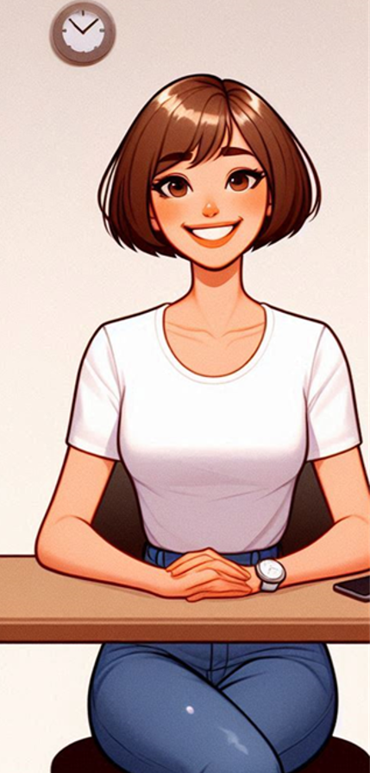
Question ouverte:
A quoi faut-il faire attention lors d’un entretien d’embauche?
Notes:
La prochaine étape est l’entretien d’embauche.
Si un employeur est intéressé par votre dossier de candidature, il vous invitera à un entretien. Il s'agit d'une discussion, au cours de laquelle l'employeur apprendra à vous connaitre et vérifiera si vous convenez au poste qu'il ou elle propose. Cette image représente Malika lors de son entretien d'embauche. On peut y observer plusieurs choses:
Le regard: il est important de regarder son interlocuteur dans les yeux lors de l’entretien
Le sourire: une attitude ouverte et motivée donnera une bonne impression lors de l’entretien
La tenue vestimentaire: il est important de choisir des vêtements appropriés
L’attention: veillez à éteindre votre téléphone pour ne pas être interrompu pendant l’entretien
La ponctualité: arrivez toujours avec un peu d’avance afin de trouver le bon local et de commencer l’entretien dans les temps. Etre en retard est perçu comme un manque de respect et de professionnalisme en Belgique.
De manière générale, il est important de bien préparer un entretien. N'hésitez pas à faire quelques recherches sur internet au sujet de l'entreprise pour laquelle vous postulez. Cela montrera que vous êtes bien préparé et motivé.

Slide 36
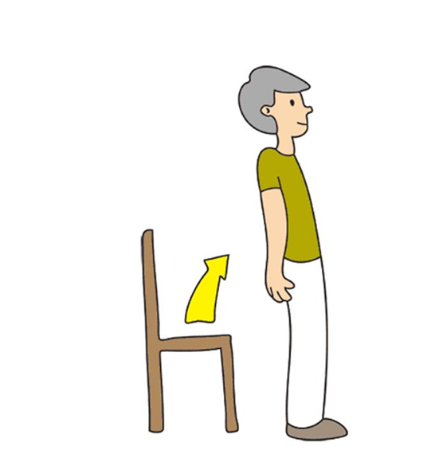
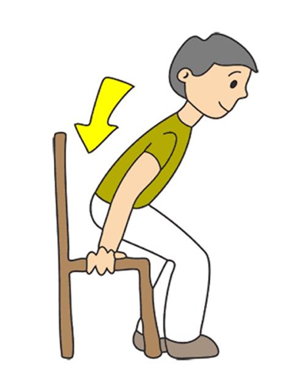
Le comportement au travail
Je suis d’accord
Je ne suis pas d’accord
Notes:
Nous allons maintenant parler de l’attitude à adopter sur le lieu de travail, afin de conserver son emploi.
Je vais vous présenter des situations. Vous pourrez alors réagir de 2 façons:
Si vous êtes d’accord, vous vous levez.
Si vous n’êtes pas d’accord, vous vous asseyez/vous restez assis.
Est-ce que c’est clair pour tout le monde?
*Invitez les participants à se lever pour montrer qu’ils sont d’accords*

Slide 37

C’est important de dire bonjour à mes collègues quand j’arrive au travail. Quand je pars, je veille à leur dire aurevoir.
Je suis d’accord
Je ne suis pas d’accord
Notes:
Il est important de respecter certaines règles de politesse au travail:
Dire bonjour et aurevoir, dire merci, s’excuser lorsque c’est nécessaire. Il est aussi important de demander aux collègues comment ils vont, de temps en temps.
Dire bonjour et aurevoir est également important pour signaler votre présence sur le lieu de travail.

Slide 38
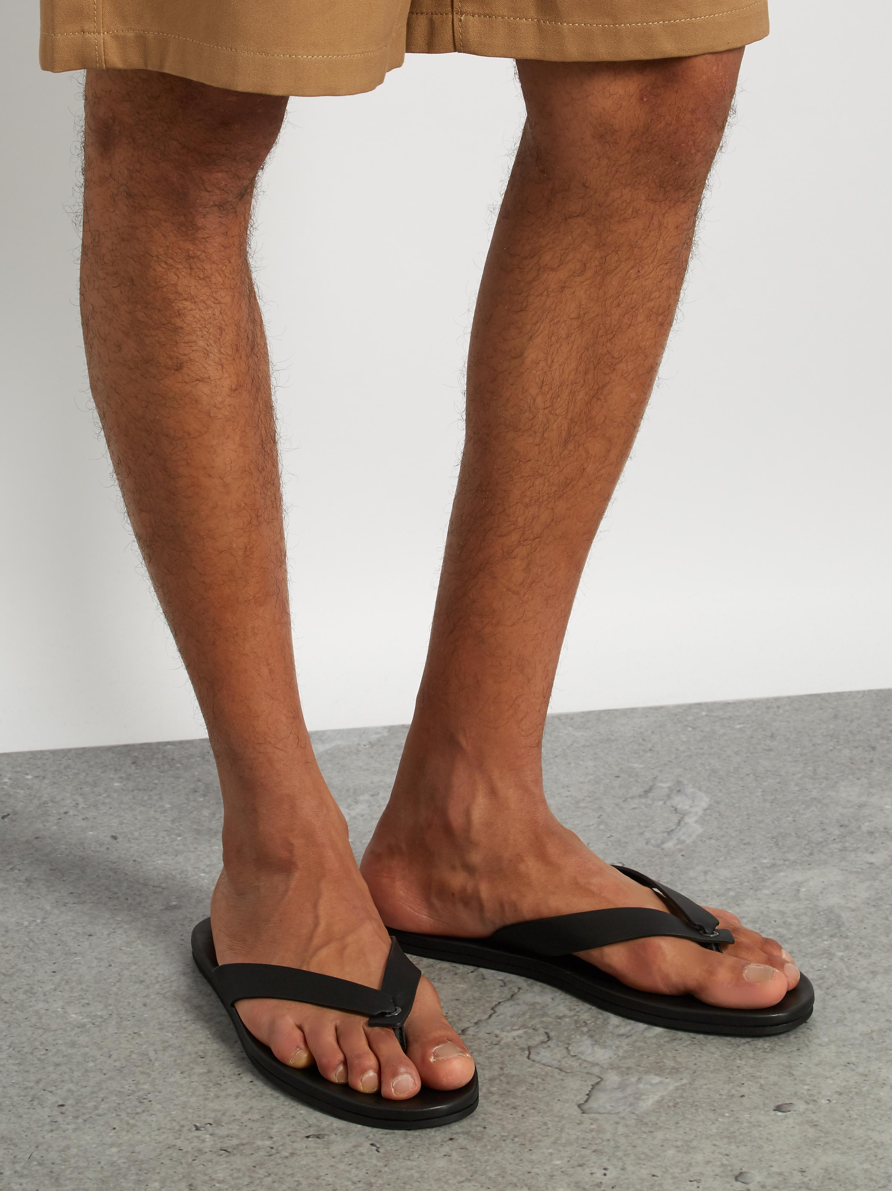
Pour aller au travail, je peux porter des tongs
Je suis d’accord
Je ne suis pas d’accord
Notes:
Dans la plupart des lieux de travail, il est très mal vu de porter des tongs.
Porter des tongs peut donner un mauvais signal à vos collègues et votre employeur.
Cela peut également être interdit pour des raisons de sécurité.

Slide 39

Si j’arrive en retard au travail, je peux être renvoyé.
Je suis d’accord
Je ne suis pas d’accord
Notes:
Cela peut arriver à tout le monde d’être en retard. Si cela arrive, il faut toujours prévenir votre employeur.
Si cela arrive une fois, il faut veiller à ce que cela n’arrive plus. Si cela est répétitif, cela peut conduire à un manquement de votre part.
Cela est également perçu comme un manque de respect.

Slide 40
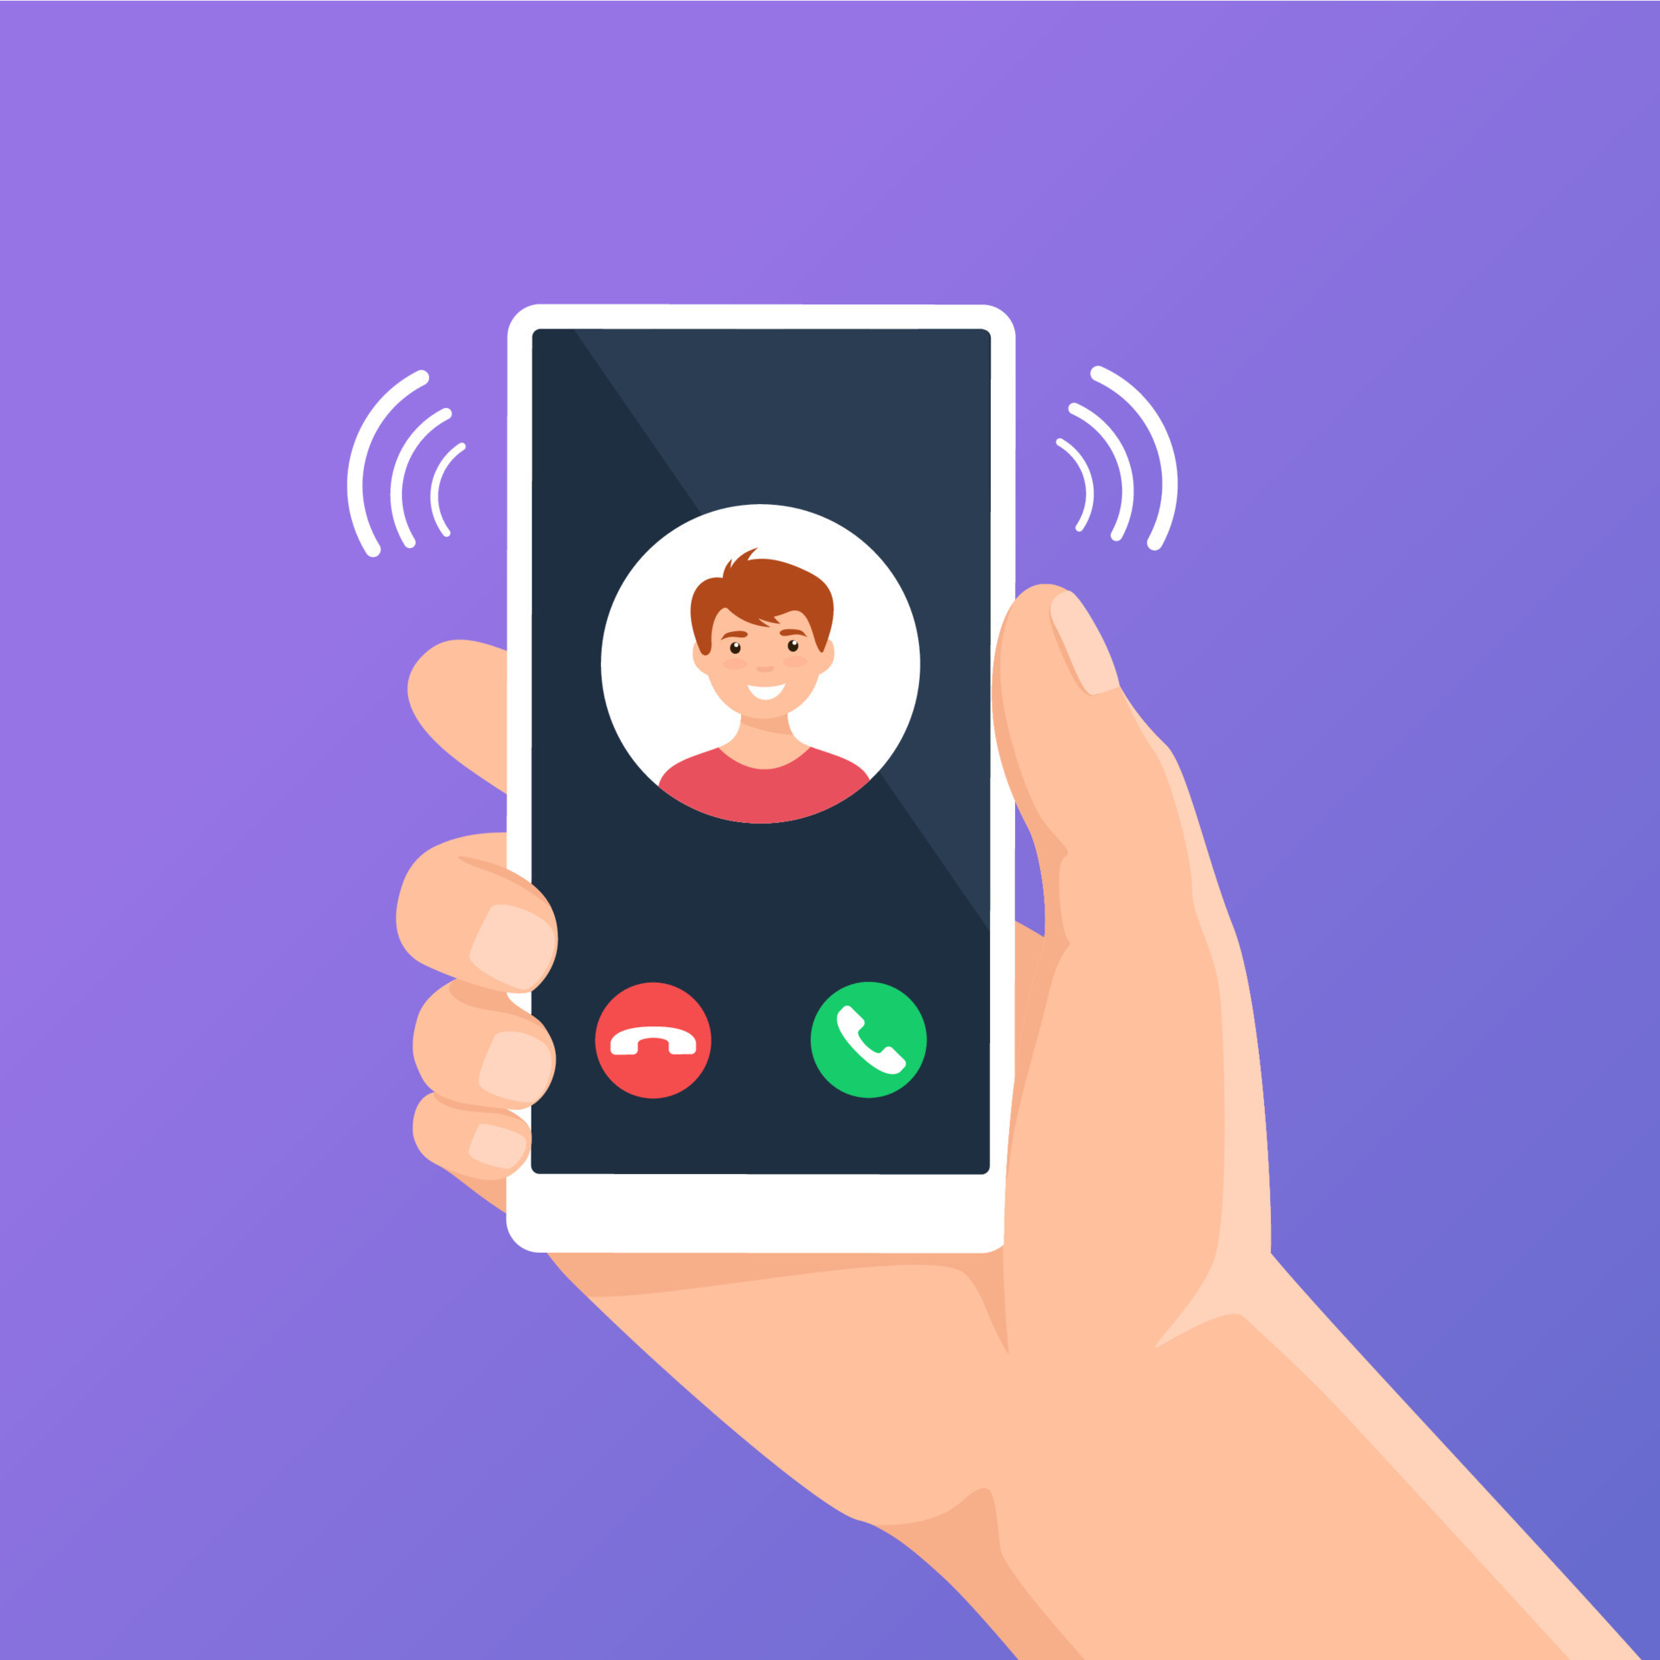
Je peux rester sur mon GSM pendant mes heures de travail
Je suis d’accord
Je ne suis pas d’accord
Notes:
Pendant les heures de travail, le téléphone ne doit en principe pas être utilisé pour des raisons privées (sauf urgences).
Vis à vis de vos collègues ou de votre patron, il est en revanche important de pouvoir être joignable pendant vos heures de service.
La manière dont vous répondez au téléphone (dire « alô », « en quoi puis je vous aider » ou encore « bonne journée) est importante.
Pour les emails, il faut faire attention à la structure du mail, et à l’orthographe.

Slide 41

C’est normal de parler dans le dos de ses collègues
Je suis d’accord
Je ne suis pas d’accord
Notes:
Faire des commérages sur un autre collègue ou sur votre supérieur n’est pas une attitude professionnelle.
Si vous êtes victime de ce genre de situation, vous pouvez en parler à votre responsable.

Slide 42

Notes:
Je vais maintenant récupérer la balle.
Quelqu'un peut-il me rappeler les étapes que Malika a déjà franchi?
Elle a vérifié qu'elle pouvait bien travailler en Belgique
Elle s'est inscrite au Forem
Elle a lancé sa recherche d'emploi
Elle a constitué son dossier de candidature
Elle s'est rendue à l'entretien d'embauche
Je vais maintenant lancer la balle à une autre personne.

Slide 43
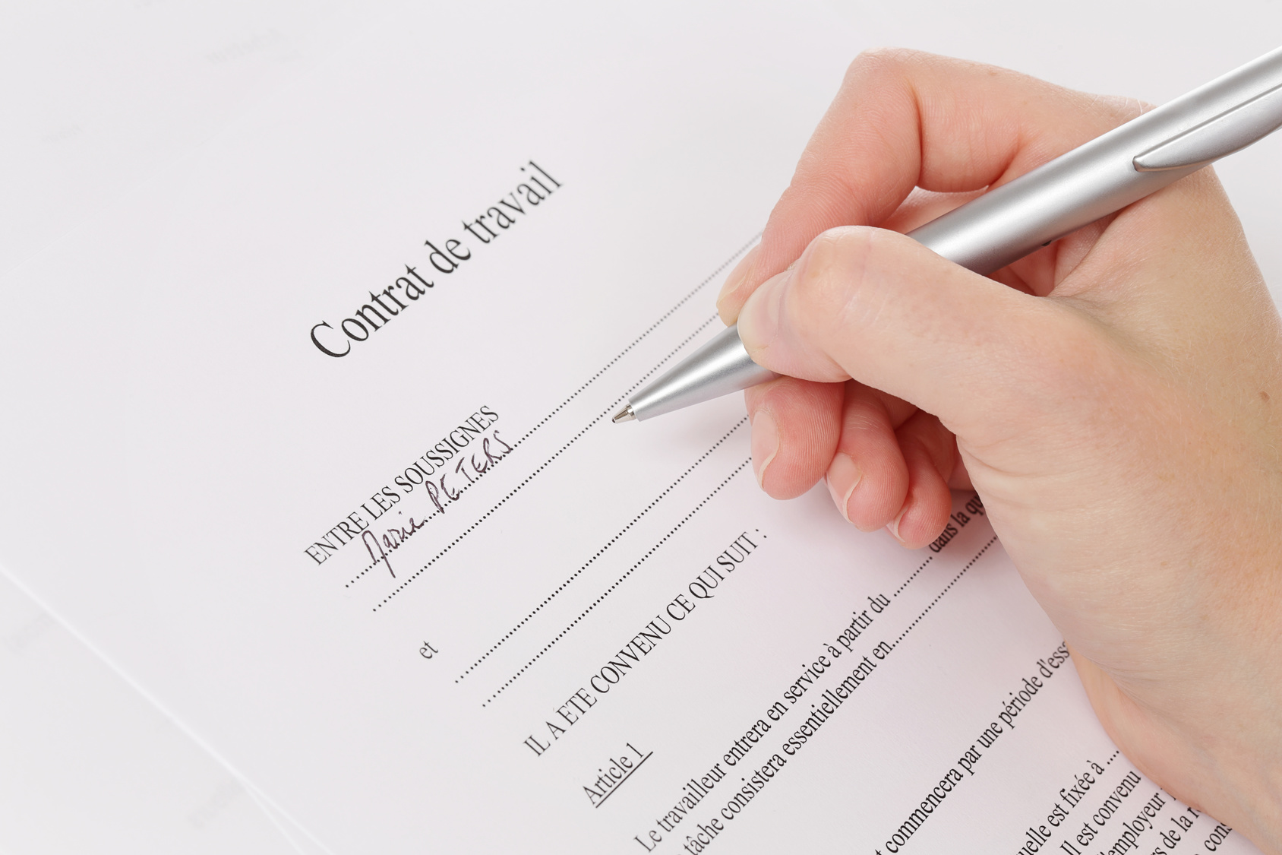
Question ouverte:
Quelles informations se trouvent dans un contrat de travail ?
Notes:
Bonne nouvelle, l’entretien s’est bien passé pour Malika!
L’employeur lui envoie alors son contrat de travail. Que devrait contenir un contrat de travail, selon vous?
L’identité de l’employer et de l’employé
La rémunération
La durée du contrat
Les horaires de travail
Il est très important de lire et de comprendre le contrat et le règlement de travail avant de le signer. Conseil: demandez à quelqu’un de vous aider à parcourir ces documents

Slide 44
Pas tout à fait… Essaye encore !

Slide 45


Il existe un salaire minimum en Belgique
Notes:
Il existe un salaire minimum en Belgique. Il est de 2.111,89 € par mois brut pour un équivalent temps plein.
NB: ce montant change régulièrement. Veillez à la vérifier avant la formation.

Slide 46
Pas tout à fait… Essaye encore !

Slide 47

Je peux recevoir mon salaire en cash
Notes:
En Belgique, il est interdit de recevoir son salaire en cash. Il est donc primordial d’avoir un compte en banque belge pour que le salaire puisse y être versé.

Slide 48
Pas tout à fait… Essaye encore !

Slide 49

Mon salaire varie chaque mois, c’est mon patron qui décide.
S’il n’est pas content de mon travail, il me paye moins ou ne me paye pas du tout.
Notes:
Le salaire mensuel est écrit dans le contrat de travail, et doit être versé par l’employeur tous les mois. En général, il est versé à la fin du mois.

Slide 50
Pas tout à fait… Essaye encore !

Slide 51

En Belgique, un temps plein équivaut à 38h par semaine
Notes:
Cette durée peut varier en fonction du secteur d'activité ou des conventions collectives applicables (certaines entreprises ou secteurs appliquent une durée de travail de 35, 36 ou 40 heures par semaine tout en gardant une équivalence ETP).
La durée légale maximale du temps de travail est de 38 heures par semaine (ou 8 heures par jour), sauf dérogations.
En cas d'horaire variable ou de régime particulier (comme le travail en équipes ou le travail de nuit), des règles spécifiques s'appliquent. Voici quelques exemples de jobs à horaires décalés: livreur, boulanger de nuit, agent de nettoyage pour certaines entreprises, chauffeur, etc.

Slide 52
Pas tout à fait… Essaye encore !

Slide 53

Quand j’utilise un jour de congé legal, je suis quand même payé.
Notes:
En Belgique, les jours de congé sont payés.
Le nombre de jours de congé pour un travailleur à temps plein dépend de plusieurs facteurs, principalement du secteur (public ou privé), de l’ancienneté et du régime de travail. Dans le privé, un travailleur à temps plein qui a travaillé toute l’année précédente (année de référence) a droit à 4 semaines de congés payés. Cela équivaut généralement à 20 jours ouvrables si l’on travaille 5 jours/semaine.
Certains secteurs ou entreprises octroient des jours supplémentaires, et il existe également des jours fériés.

Slide 54
Pas tout à fait… Essaye encore !

Slide 55
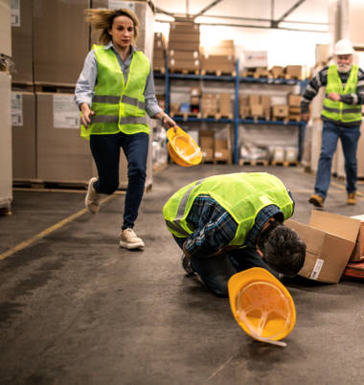
Si j’ai un accident au travail, mon employeur est responsable
Notes:
Si vous avez un accident de travail, vous ne devez rien payer pour vos frais médicaux qui y sont liés.
Si une incapacité de travail est constatée par un médecin, il est possible que vous deviez arrêter de travailler pendant le temps de la convalescence. Dans ce cas, vous recevrez une indemnité pour incapacité de travail.

Slide 56
Pas tout à fait… Essaye encore !

Slide 57
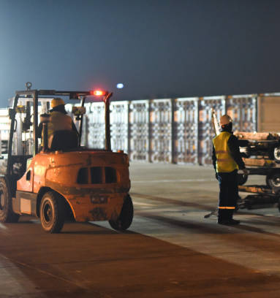
En Belgique, c’est possible de travailler la nuit
Notes:
Jusqu’au 31 mai 2026, le travail de nuit était, en principe, interdit mais connaissait quelques exceptions admises par le législateur.
A partir du 1er juin, c’est un changement de paradigme qui s’opère puisque le travail de nuit devient autorisé par principe. Le travail de nuit est le travail effectué entre 20h00 et 6h00 sauf dans le secteur de la distribution, du commerce électronique et des secteurs connexes où il s’agit du travail accompli entre 23h00 et 6h00.

Slide 59
Notes:
Je vais maintenant récupérer la balle.
Malika a donc passé les étapes suivantes:
Elle a vérifié qu'elle pouvait bien travailler en Belgique
Elle s'est inscrite au Forem
Elle a lancé sa recherche d'emploi
Elle a constitué son dossier de candidature
Elle s'est rendue à l'entretien d'embauche
Elle a lu et signé son contrat de travail, en se faisant aider si nécessaire
Je vais maintenant lancer la balle à une nouvelle personne.

Slide 60
Pas tout à fait… Essaye encore !

Slide 61

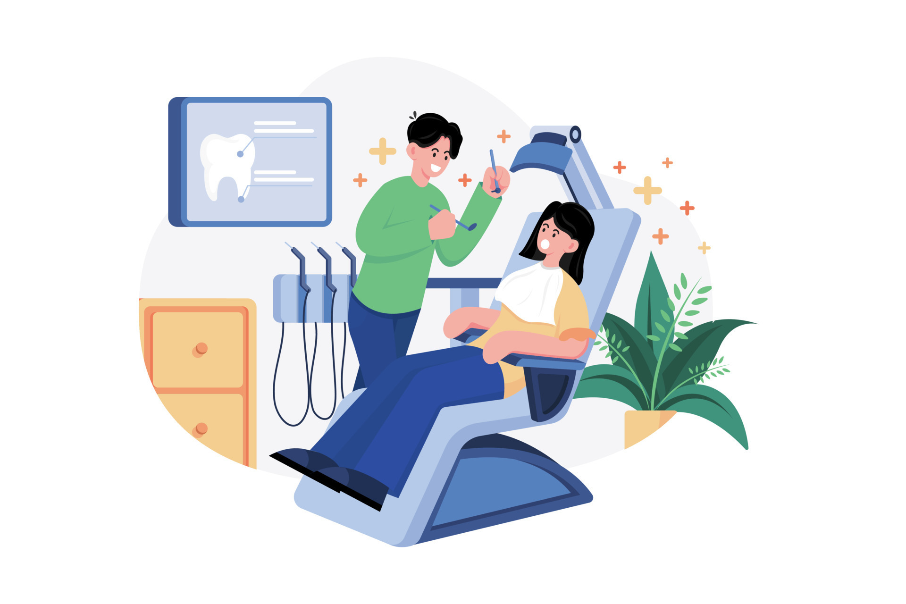

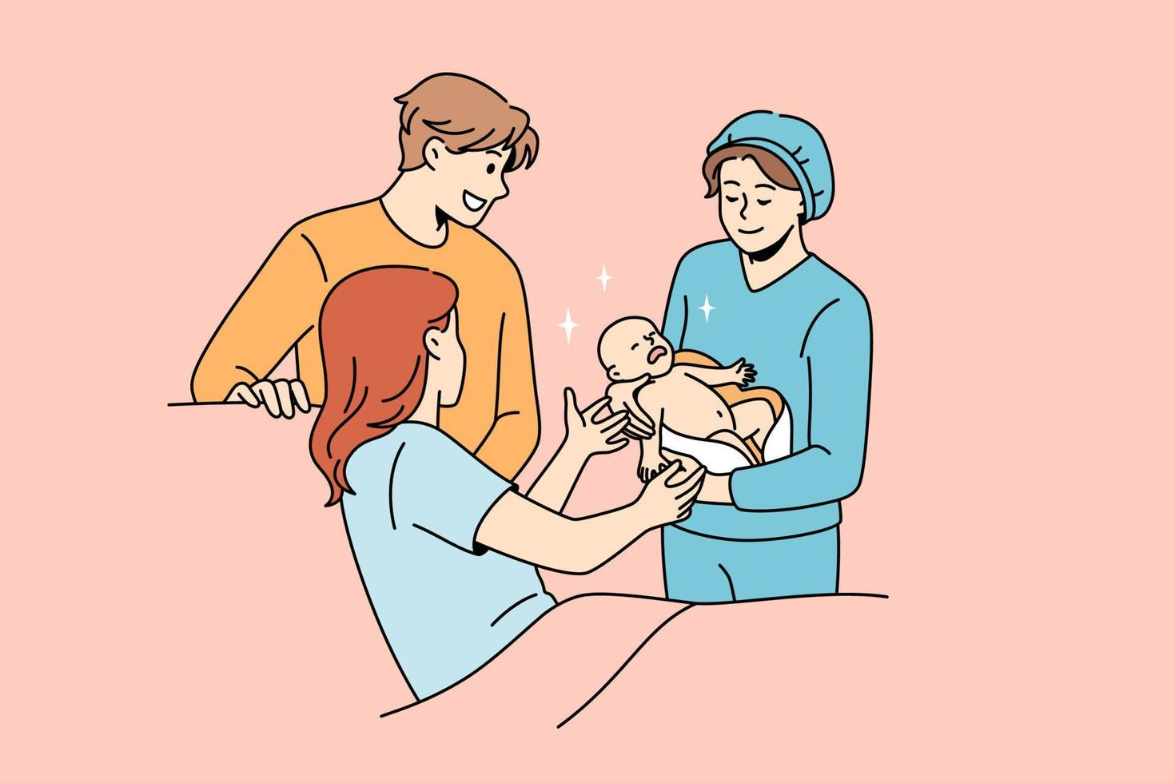
Quel type de congé n’existe pas en Belgique ?
Notes:
Que représentent ces 4 photos selon vous? *laissez les participants deviner*
1. Congés légaux (congés annuels)
Chaque travailleur a droit à un certain nombre de jours de congé payé par an (calculé en fonction des prestations de l’année précédente).
En règle générale : 20 jours ouvrables pour un temps plein (4 semaines).
2. Congé de maternité / paternité / naissance
Congé de maternité : 15 semaines (allongé en cas de naissances multiples).
Congé de naissance (anciennement paternité) : 20 jours depuis 2023, à prendre dans les 4 mois suivant la naissance.
3. Jours fériés légaux
10 jours fériés par an (ex. 1er janvier, 21 juillet, 25 décembre…).
=> l’intrus est le congé pour aller chez le dentiste. Il faut toujours se renseigner auprès de son employeur sur les règles pour les rendez-vous médicaux pendant les heures de travail.

Slide 63

Quand Malika va-t-elle recevoir son premier salaire ?
Notes:
Peux-tu répondre à cette question?
Réponse: En Belgique, le salaire est généralement payé à la fin du mois. Il y a parfois des exceptions, mais cela doit toujours être discuté avec l’employeur lors de la signature du contrat.

Slide 64


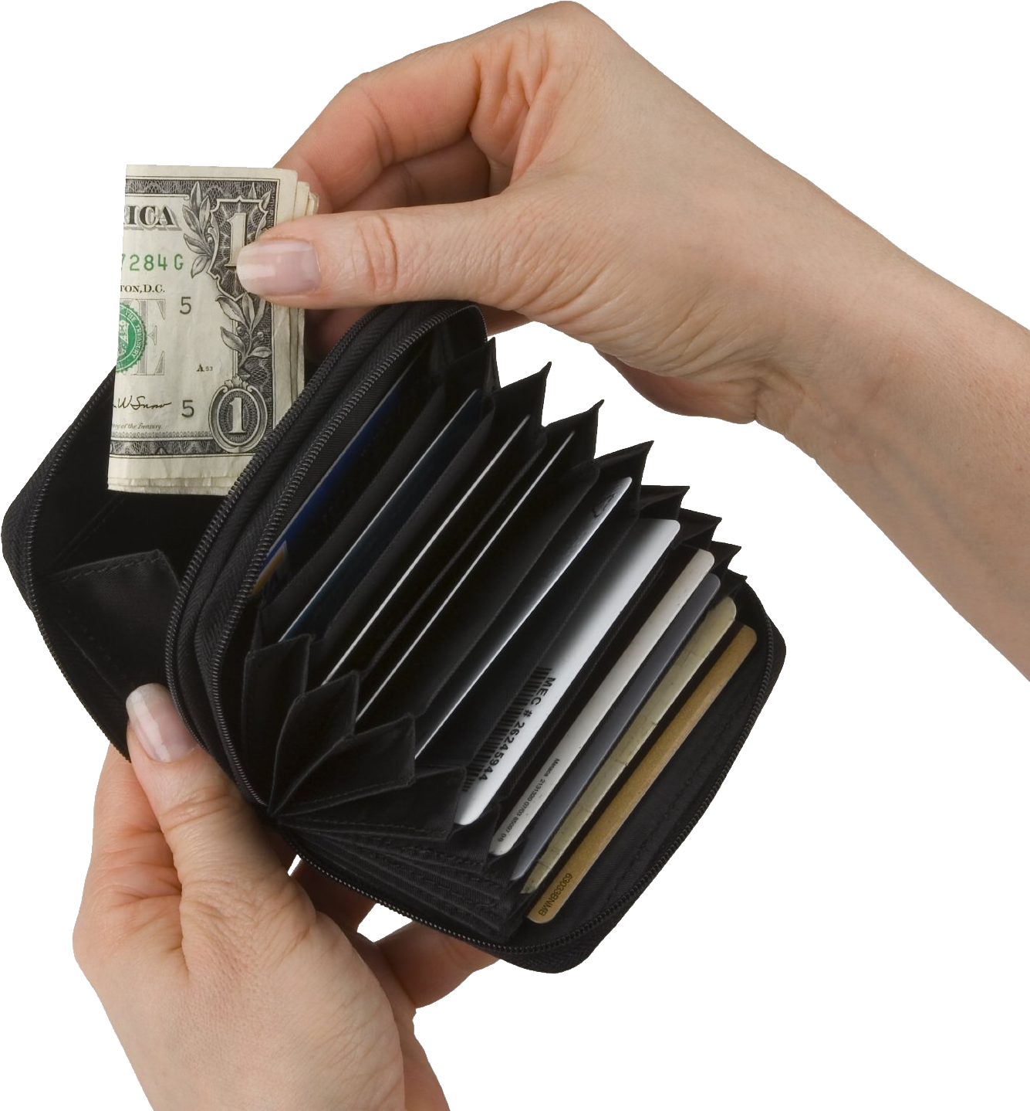
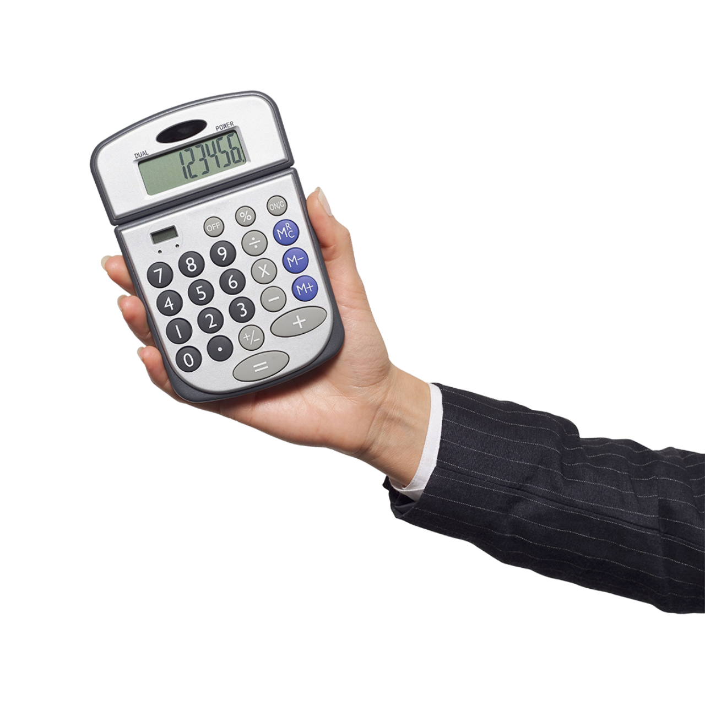
Contribution sociales
Salaire brut
Taxes
Notes:
En Belgique, le salaire indiqué sur le contrat de travail n'est pas le même que celui que vous recevez effectivement sur votre compte en banque. Comment expliquer cette différence?
Réponse: l’état prélève des taxes et des cotisations sociales.
Ces prélèvements différent selon le montant du salaire que vous recevez.
Chaque année, l’état belge vérifie que tout le monde a bien payé ses taxes. Pour ce faire, chaque personne qui a travaillé reçoit un mail ou une lettre qui reprend le calcul des impôts selon votre situation personnelle.

Slide 65






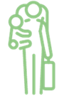

Notes:
A quoi servent les cotisations sociales selon vous?
Réponse: il s’agit d’un système de solidarité par lequel l’état redistribue une partie de l’argent à ceux qui en ont besoin. Peux-tu deviner dans quoi vont les bénéfices de la sécurité sociale selon les images?
Réponse:
Les soins de santé
Les pensions
Le chômage
Les allocations familiales
Les allocations pour personnes porteuses de handicap
Les personnes qui ont obtenu la reconnaissance de leur statut de réfugié. Ils ont dès lors accès au système de sécurité sociale, comme les autres citoyens belges.
Il est donc primordial de travailler pour participer à votre tour au système de solidarité dont vous bénéficiez maintenant.

Slide 66
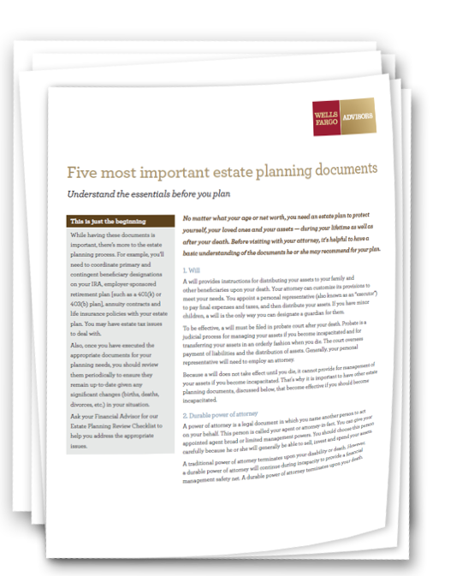


Hopital de Mons
Groupe Jolimont
Av. Baudouin de Constantinople 5
7000 Mons
LACROIX Sarah
Rue d’Ae 4
7020 Mons
+32 485222406
lacroix.sara@jolimont .be
Salaire brut
ONSS
Prime
Revenu taxable
Taxes sur le revenu
Revenu net sans les autre primes
Prime vélo
Chèques repas
Revenu net
2543 EUR
- 332,37 EUR
+ 124,87 EUR
+ 2335,50 EUR
-332,35 EUR
1988,94 EUR
+ 42 EUR
+ 125 EUR
2155,94 EUR
Fiche de salaire | Janvier 2026
Notes:
Cela fait un mois que Malika travaille, elle va recevoir son premier salaire. Il y a une différence entre le salaire brut (ce que l’employeur donne comme argent) et le salaire net (ce que l’employé reçoit).
Voici un exemple de de fiche de salaire. Vous voyez le salaire brut en vert, et le salaire net en orange. Le salaire net est ce que vous recevez sur votre compte en banque.
Les taxes servent à financer de nombreux services organisés par l’état. Les centres d’accueil en font partie.
Il est possible de recevoir la fiche de salaire par différents moyens: en version papier, par mail, ou encore par SMS (via un lien). Pour certains emplois, la fréquence est différente. Pour le travail intérimaire par exemple, vous recevrez une fiche de salaire par prestation (et non pas une fiche de salaire par mois).

Slide 67
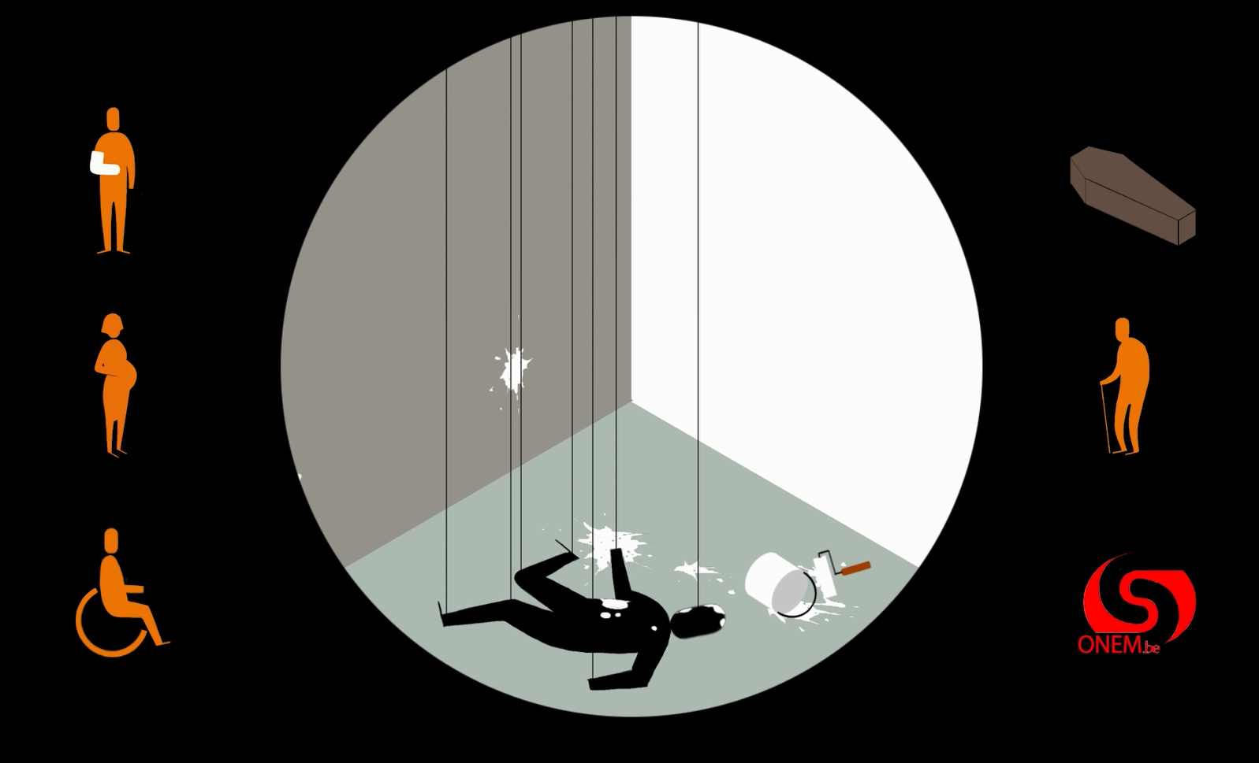






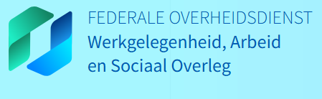


Notes:
Si vous ne travaillez par légalement en Belgique, on appelle ça le « travail au noir ».
Cela signifie que vous ne pouvez pas bénéficier de toutes les protections liées à un contrat de travail: indemnité en cas d’accident de travail, congé maternité/parental, pension, etc.
Travailler au noir comporte de grands risques et est illégal en Belgique. Si vous vous trouvez dans cette situation, vous pouvez contacter l’un des organismes suivants (cf slide).

Slide 68

Cumul: video part 1
Albanian
Portugese
Arabic
Russian
Dutch
Somali
English
Spanish
Farsi
Tirgrigna
French
Turkish
German
Pachto
Notes:
Si vous trouvez un travail, il faut savoir que ça aura un impact sur les frais d’hébergement dans le centre d'accueil. Découvrons ensemble comment cela fonctionne.
*Le trainer clique sur la langue de l’audience, qui redirige vers Fedasilinfo et la vidéo sur le cumul*
Parlez-en à votre assistant social.

Slide 69

Notes:
Je vais maintenant récupérer la balle.
Malika a donc passé les étapes suivantes:
Elle a vérifié qu'elle pouvait bien travailler en Belgique
Elle s'est inscrite au Forem
Elle a lancé sa recherche d'emploi
Elle a constitué son dossier de candidature
Elle s'est rendue à l'entretien d'embauche
Elle a lu et signé son contrat de travail, en se faisant aider si necessaire
Elle a compris la difference entre le salaire brut et net, et l’impact sur son droit à l’hebergement.
Je vais maintenant lancer la balle à une nouvelle personne.

Slide 70

Question ouverte:
Que doit faire Malika si elle tombe malade?
Notes:
Maintenant que Malika a signé son contrat de travail et reçu son premier salaire, il y a encore quelques éléments auxquels elle doit faire attention.
Par exemple, que doit faire Malika si elle se réveille un matin et qu’elle ne se sent pas bien?
Réponse: il faut toujours informer l’employeur le plus tot possible. Il faut ensuite se rendre chez un médecin afin qu’il puisse constater que vous êtes effectivement malade et qu’il vous donne un document appelé « certificat médical ». Ce document doit être envoyé à l’employeur, et vous permet de ne pas travailler pendant la période indiquée sur le document.

Slide 71

Savez-vous à quoi sert un syndicat?
Notes:
Savez-vous à quoi sert un syndicat?
Réponse:
🔹 Représentation des travailleurs : Défend les intérêts individuels et collectifs des travailleurs auprès des employeurs, du gouvernement et d'autres instances.
🔹 Assistance juridique : Offre un soutien en cas de conflits au travail (licenciement, harcèlement, sanctions, etc.).
🔹 Paiement des allocations de chômage : Si vous êtes affilié, ce sont les syndicats versent les allocations de chômage pour le compte de l’ONEM. SI vous n’êtes pas affilié, c’est le CAPAC qui paye les allocations de chômage.
🔹 Conseils et informations : Donne des renseignements sur les droits du travail, les contrats, les salaires, les congés, etc.
🔹 Négociation collective : Participe aux négociations des conventions collectives de travail (CCT) au niveau de l’entreprise, du secteur ou national.
🔹 Mobilisation et actions : Organise des grèves, manifestations ou actions pour faire pression sur les décideurs lorsqu’il y a un conflit social.
L’affiliation à un syndicat est payante. Elle n’est pas obligatoire.

Slide 72


Que voyez-vous sur cette image ?
Notes:
Que voyez vous sur cette image? Qu’est ce qu’elle représente selon vous?
Réponse:
Cette image représente la discrimination au travail. La discrimination au travail désigne un traitement injuste ou inégal d’un employé ou candidat en raison de caractéristiques personnelles comme l’âge, le sexe, l’origine, la religion, le handicap ou l’orientation sexuelle. Elle peut affecter l’embauche, la rémunération, la promotion ou les conditions de travail.
La discrimination est interdite en Belgique. Unia est l’instance publique responsable en cas de discrimination au travail.

Slide 73

Notes:
Je vais maintenant récupérer la balle.
Malika a donc passé les étapes suivantes:
Elle a vérifié qu'elle pouvait bien travailler en Belgique
Elle s'est inscrite au Forem
Elle a lancé sa recherche d'emploi
Elle a constitué son dossier de candidature
Elle s'est rendue à l'entretien d'embauche
Elle a lu et signé son contrat de travail, en se faisant aider si necessaire
Elle a compris comment la difference entre le salaire brut et net, et l’impact sur son droit à l’hebergement
Elle est au courant de ses droits et devoirs en tant que travailleuse
Je vais maintenant lancer la balle à une nouvelle personne.

Slide 74

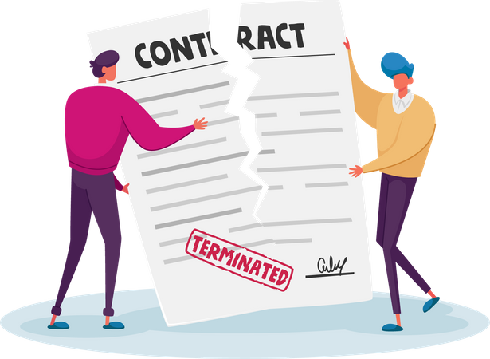




Notes:
Analysons maintenant comment la relation de travail entre Malika et le Lidl pourrait prendre fin. Il existe 5 cas dans lesquels un contrat de travail peut prendre fin. Quels sont-ils?
Réponse:
La pension: elle est fixée à 67 ans en Belgique
Le licenciement: l’employeur peut décider unilatéralement de mettre fin à contrat de travail
La démission: le travailleur peut décider unilatéralement de mettre fin à son contrat de travail.
La fin contrat à durée déterminée, ou de la mission (pour les intérim)
La fin de validité de la carte orange
Le commun accord (par exemple, en cas de transfert)
Pour le licenciement et la démission, il existe des règles de délais et de procédure à respecter. Cela est indiqué dans votre règlement de travail.
Attention: En cas de fin de titre de séjour, vous devez en informer votre employeur. Votre accès au marché du travail est directement lié à votre titre de séjour. Il est également conseillé de vider votre compte banquaire belge avant qu’il ne soit fermé.

Slide 75


Récapitulons !
Notes:
Un volontaire pourrait-il récapituler l’ensemble des étapes suivies par Malika?
Elle a vérifié qu'elle pouvait bien travailler en Belgique
Elle s'est inscrite au Forem
Elle a lancé sa recherche d'emploi
Elle a constitué son dossier de candidature
Elle s'est rendue à l'entretien d'embauche
Elle a lu et signé son contrat de travail, en se faisant aider si necessaire
Elle a compris comment la difference entre le salaire brut et net, et l’impact sur son droit à l’hebergement
Elle est au courant de ses droits et ses devoirs en tant que travailleuse
Elle sait comment son contrat de travail peut prendre fin

Slide 76

Évaluation de la session interactive
Notes:
Nous arrivons maintenant à la fin de la session interactive.
Afin d’améliorer cette session à l’avenir pour toutes les autres personnes qui la suivront, nous aimerions vous poser quelques questions sur comment vous avez vécu ce moment.
Vos réponses n’auront aucun impact sur la procédure d’asile, et elles sont anonymes (votre nom n’est pas indiqué sur le formulaire). Le but est uniquement de nous aider à améliorer cette session interactive si nécessaire.
Sur la slide suivante, il y a un QR code qui vous permettra de répondre aux quelques questions dans différentes langues. Il vous suffit de scanner le QR code, pour y avoir accès.
Si vous avez besoin d’assistance pour remplir le formulaire, je peux vous aider avec l’aide de l’interprète.
Pour les personnes qui n’ont pas de GSM, il est possible de remplir plusieurs formulaires avec le même GSM.

Slide 77
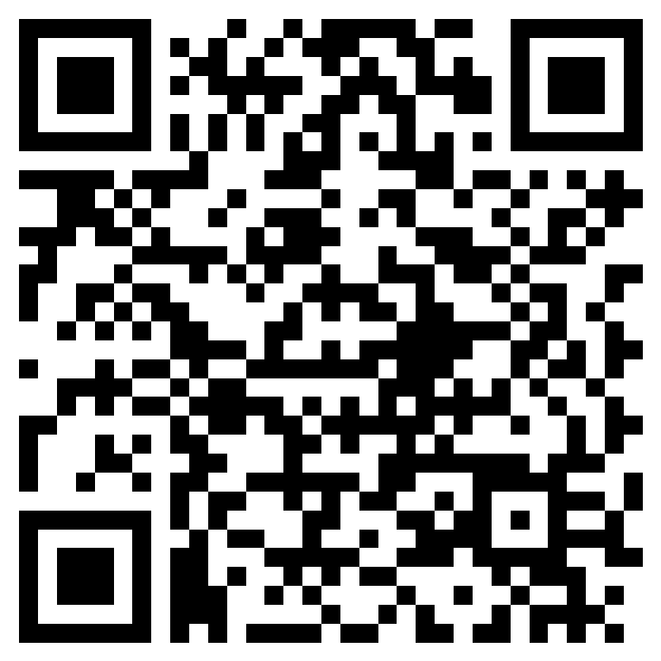
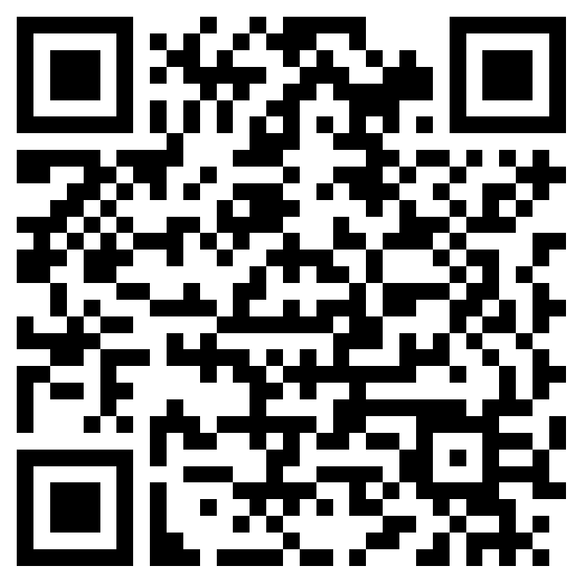
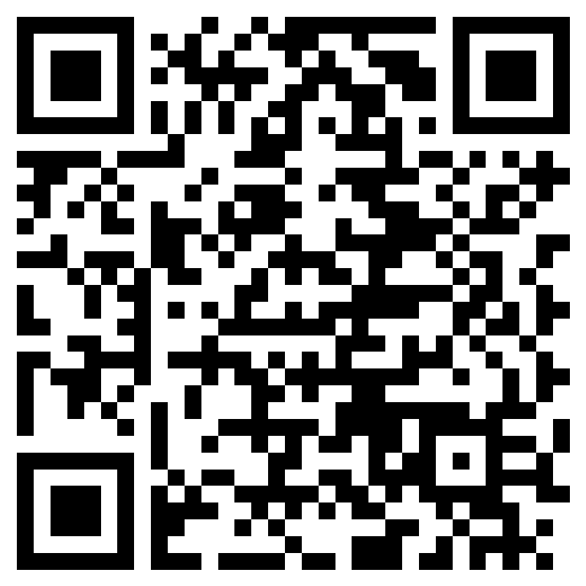
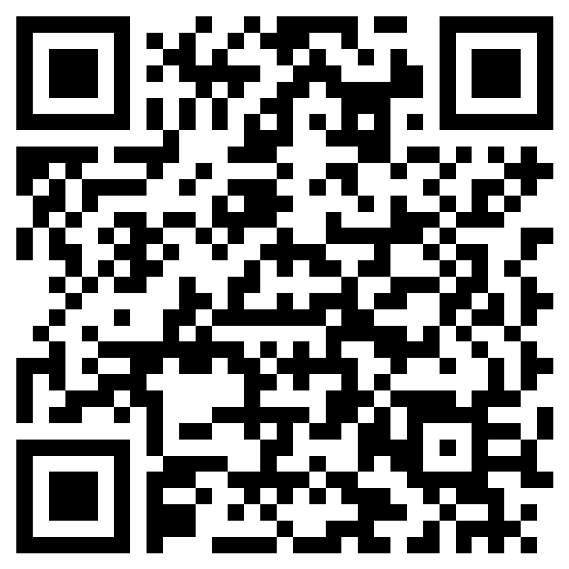
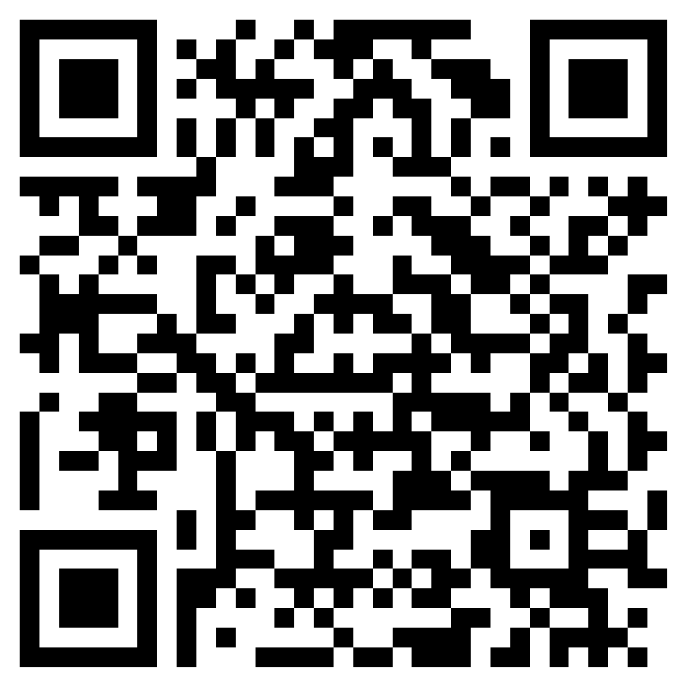
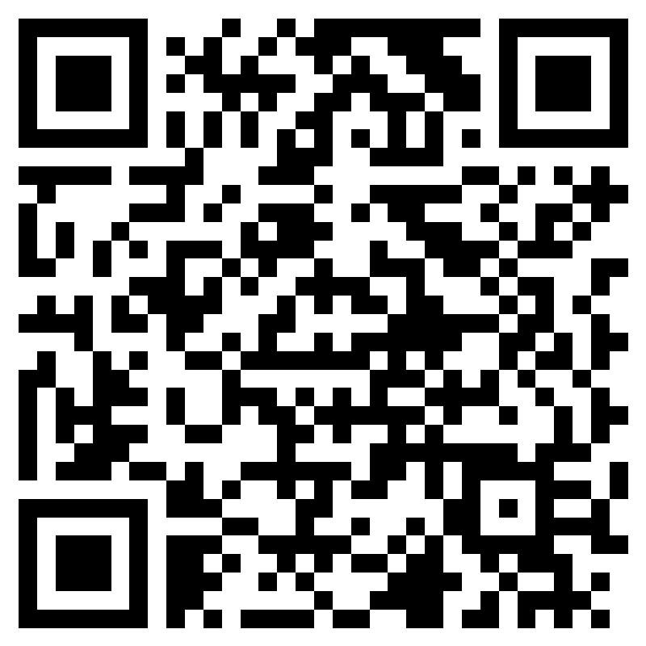
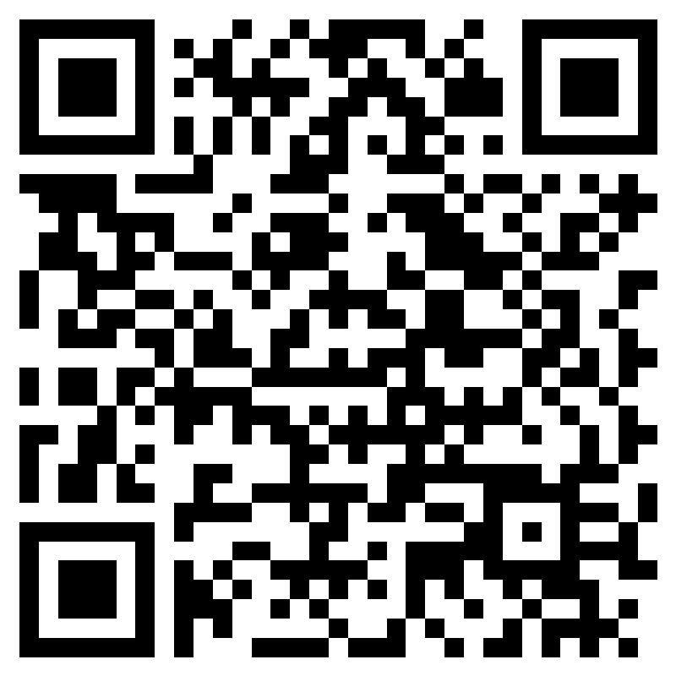
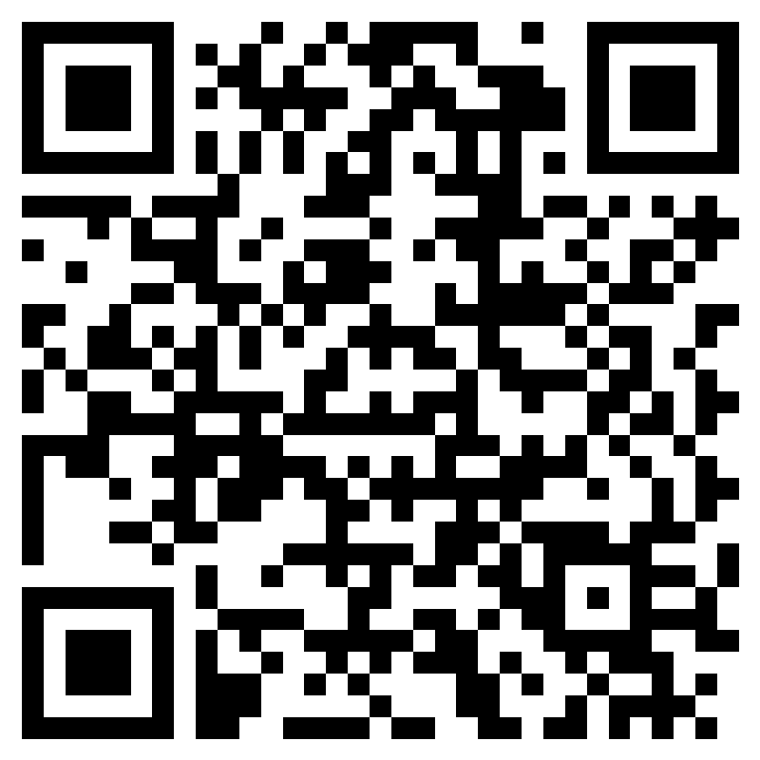
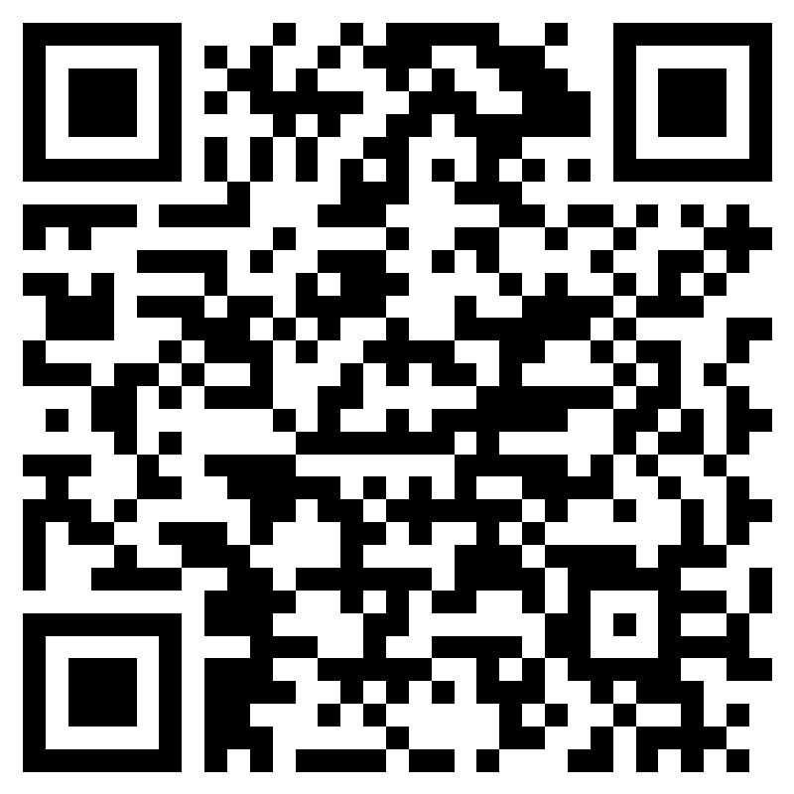
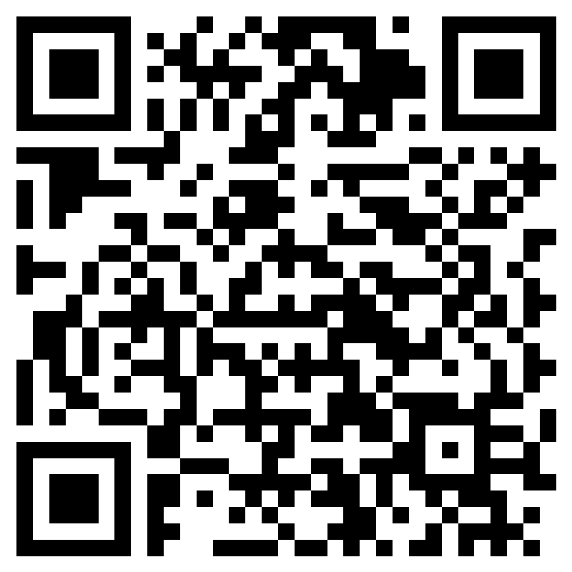
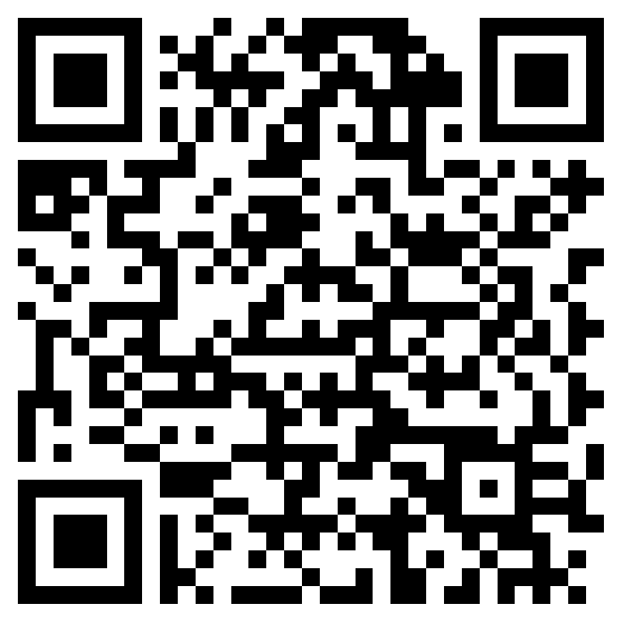
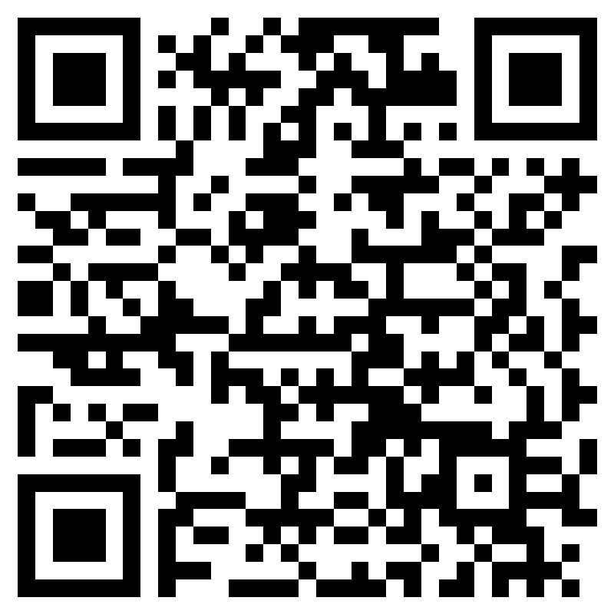
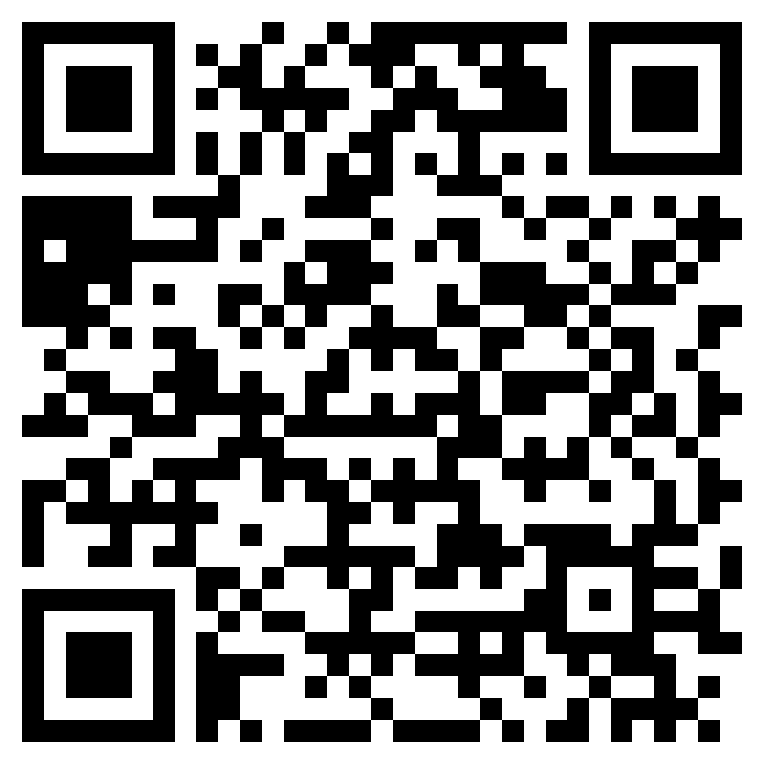
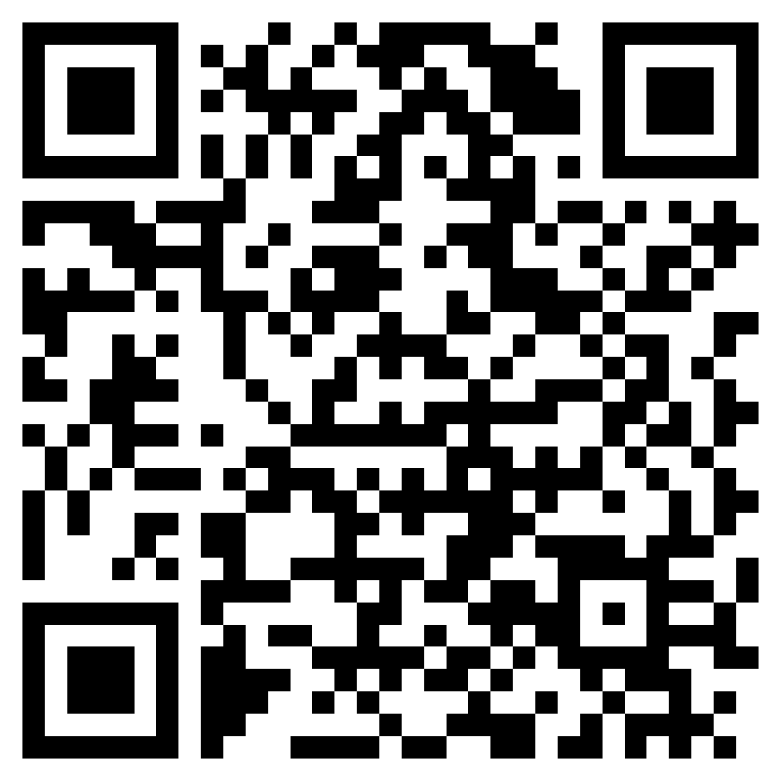
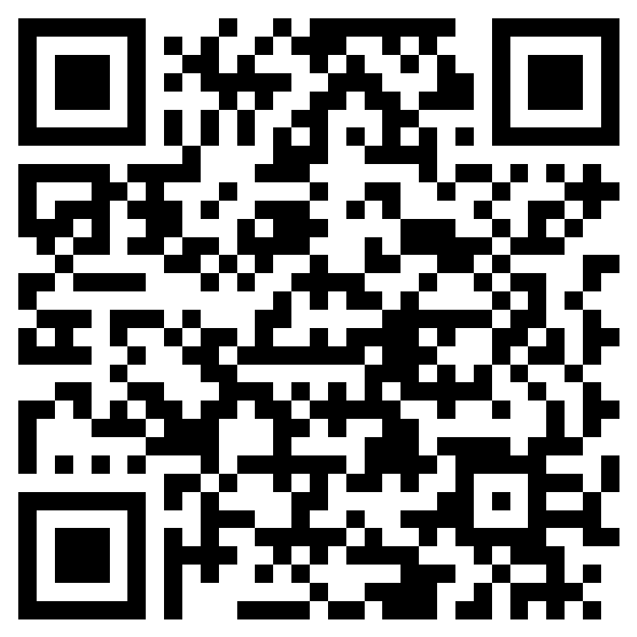
Arabic
Dari
English
Farsi
French
Georgian
Kinyarwanda
Nederland
Pachto
Portugees
Russian
Somali
Spanish
Tigrigna
Turkish

Slide 78

Besoin de plus d’info ?
Scan le QR code et explore fedasilinfo
Notes:
Pour retrouver les informations essentielles dont nous avons discuté aujourd’hui, vous pouvez scanner le QR code vers Fedasilinfo. Vous y retrouverez ces informations, traduites dans votre langue maternelle.

